Slide 1

KOSMOS & PSYCHE
REVOLUTIONEN IN DER ASTRO-
PSYCHOLOGISCHEN PERSPEKTIVE
ÜBER DIE KOMETEN- UND ASTEROIDENREVOLUTION

Slide 2
Revolution - Bedeutung
lt. Wikipedia: ‚umwälzende, bisher Gültiges, Bestehendes o. Ä. verdrängende, grundlegende Neuerung, tief greifende Wandlung‘
Eine Revolution beinhaltet eine grundsätzliche Umkehrung der Perspektive über eine Schwelle zum vorher Unbewussten.
Die Welt sieht aus dem Blick des liebenden Himmels oft um 180° gedreht aus zum Blickwin-kel, wie wir sie auf Erden verstehen (siehe die auf Erden nahezu überall regierende lucife-rische Verdrehung). Lucifer steuerte die Kometen stark: C/1858 L1 in Konj., C/1861 J1 in Merkur-Pluto-Konj., C/1965 S1 orcisch in zentraler Figur C/1882 R1 in 2° Konj. mit Neptun-Uranus entgrenzt, C/2020 F3 Lucifer in zulaufstarkem Großtrigon Haumea / AC global-chaotisch und im kriegshöllenpandorahaften Yod Mars / Megaira.
Ein zentraler Aspekt dieser Revolution ist, dass die Menschheit hierüber die kollektive Wirksamkeit von besonderen Himmelsereignissen analysieren und verstehen lernt v.a. die aufrüttelnd mobilisierenden Massen-Arousals von Kometen und deren spätere missbräuchliche Lenkung der Schockwirkungen wie auch der abergläubischen kometennachfolgenden Erlösungsvorstellungen darin durch Landesführer und im Dunkeln die Kollektivprozesse in Macht- und Geldgier manipulativ steuernden Kräfte zu späteren Auslösungen des Kometen-Entdeckungshoroskops (EHs)

Slide 3
Die Astrologie muss in großen Teilen umgeschrieben werden - Kern-Einsichten
Entdeckungshoroskope von bestimmten Großen Kometen, die zu großen Zyklen- / Epochenumbrüchen entdeckt wurden - sind die verdichtet stärksten, lange gesellschaftlich wirkenden, bislang unerkannten / nicht angemessen erforschten, bislang nicht verhinderbaren, über viele Jahrzehnte bis Jahrhunderte immer wieder ausgelösten unbedingten Umbruchs-Pusher die-ser lange dauernden Zyklen / -Epochen über den gleichgeschalteten Missbrauch dieser Kometen-Massen-Arousals durch Landesführer bzw. das Kollektiv steuernde Kräfte im Dunkeln, die damit sogar immer wieder Kriege auslösen können – wie Analysen späterer EH-Auslösungen zeigen. Die stärksten Wirkungen sind oft am längsten ins Unsichtbare verdrängt, der Weg diese Wirkungen frontierhaft zu erkennen und zu offenbaren, benötigte unzählige Herantastschritte ins vorher Unbewusste.
Kometenhafte Aufsteiger (und Abstürzer) ahmen oft verstrahlt ausgewählt & massenwirksam die Vorbildfunktion von deren schicksalhaften Phänomenologie der Kometenerscheinungsform gemäß ihrer Kometenbahnlage nach. Sie können neben der meist entwurzelnden bis zerstörerischen Wirkung, wenn transformiert, auch große lichtvolle Bewusstmacher und Bereiniger von Schattenthemen sein. Die genaueren Themen erkennt man an der detaillierten EH-Analyse mit Planetenstellungen, Asteroidenständen und der aspektierten Entdeckungsposition des Kometen im Chart sowie der Kometeneinbindung in v.a. zur Sichtbarkeitsphase begonnenen Zyklen. Die bislang 3 interstellaren hyperbolischen Asteroiden bzw. Kometen 1I/Oamuamua, 2I/Borisov und 3I/ATLAS sind bedeutsame unser Sonnensystem mit anderen verbindende, neujustierende Botschafter.
Asteroiden bilden das komplexe, spezifisch themenfestlegende, ereignisgenerierende, dynamische Ordnungsnetzwerk von Gottes Bau-, Fahr- und Spielplan, dessen Grundverlauf durch Planetenbewegungen / -Zyklen und Finsternisse festgelegt wird. Asteroidenstände auf wichtigen Fixsternen (z.B. Regulus und Sirius) und (extra-)galaktischen Zentren stehen besonders stark. Götter und mythologische Figuren halten sich offenbar in ihrem Auftreten an die Planeten- und Asteroidenstände.
Bspw. sind alle großen Zeitgeistthemen als auch individuelle Horoskope durch Asteroiden (und deren Wirkung durch Mythen, auch besonders durch die Entdeckungshoroskope und deren spezifischer Konstellationswucht als von Gott initiierte und aufgezeigte mythosaktualisierende / -erweiternde Eintrittskarte in den prägend steuernden Himmelsschwarm) inhaltlich festgelegt, welche die planetare Rumpfastrologie, die Planeten- und Achsenstände entscheidend thematisch präzisieren. Ohne Asteroiden kann man i.d.R. nur unzureichenden, unscharfen Überblick über das Geschehen zu einer Zeit haben.
Der Goldstandard der Astrologie sollte die Detailanalyse jedes bedeutsamen Wirkhoroskops ganz zu Beginn werden, um überhaupt mitbekommen zu können, was sich über die jeweilige Wirkungsdauer entfalten wird, seien es Neumonde, Finsternisse, Ingresse, synodische Planetenzyklen, Äquator- / Ekliptiküberlaufhoroskope (von mir Touchdowns genannt), echte astronomische, bedeckende In Cazimis, Jahrhundert- und Jahrtausendhoroskope, niederlassende Stillstände etc.

Slide 4
Frontier Astrologie
Der Weg zur Wahrheit ist ein langer, über viele Irrungen und Angstscheu-Begrenztheiten hinausführender.
Mein Vorgehen - mit jahrzehntelang reflektierten, weitreichend Angstschwellen überschritten habenden, traumageklärt geöffneten Forschungskanälen - ist ganzheitlich:
detailliert multiperspektivisch geweitet astrologisch analysierend (um die zum Forschungsgegenstand passende Methode auch parat zu haben)
und erfahrungsorientiert gerichtet medial seelische wie göttliche Quintessenzen wahrnehmend und Ungeheiltes transformativ erlösend. Der Weg führte und führt in verschiedene Richtungen:
zum Unbewussten hin: der Kindheitsprägung, der systemischen Prägung, der intrauterinen Prägung, der karmischen Prägung, der kollektiven Prägung
zum Überbewussten hin: zu Gott / Gottes Plänen mit Wirkhoroskopen bzw. Entdeckungshoroskopen (EHs), mit heiligen Himmelskörpern und Himmelszugängen
zu den kosmischen, galaktischen und extragalaktischen Sogpunkten hin
zur umfassenden Vielheit aller wirkenden Himmelskörper hin, welche die Menschheitsgeschichte ko-kreativ neu einbinden, über deren EHs und Mythen und Himmelsbahnen
zur Erforschung neuer Wirkungsmechanismen und zur neuverstehenden Zusammenschau bekannter Wirkmechanismen hin
Die Methode ist die astrologische Analyse von immer mehr horizonterweiternden Wirkhoroskopen und Faktoren, Entdeckung neuer Methoden und deren mediale Durchdringung und Zusammenschau durch Aufstellungsarbeit, Rückführungen, mediales bis kontemplativesn Einstimmen (Fokus auf astrologische Faktoren / Prinzipien und geschehenlassendes Lauschen auf die Antwort / Vision / Einsicht) welche wiederum astrologisch nachanalysiert werden
zur umfassenden Erforschung der Gesamtkartographie der Zeit: Zyklen, Finsternisse, Ingresse usw.

Slide 5
Das Denken von der Wucht der stärksten Wirkungen und deren Folgetraumata aus
Der Weg zum Erfassen der stärksten Wirkungsfaktoren ist ein langer, von viel Scheu und starken Verdrängungen geprägter. Man gelangt erst schrittweise immer tiefer in den Kaninchenbau des Unbewussten hinein
Große Kometen C1858 L1, C/1861 J1, C/1882 R 1, C/1965 S1, C/2020 F3 – deren EHs sind die 4 stärksten und langfristig sich durchsetzenden, immer wieder ausgelösten gesellschaftsprägenden Faktoren. Dass mit gleichgeschalteten Kometen-Massen-Arousals (v.a. 2 gedoppelt) immer wieder Kriege auslöst werden, zeigt wie kollektiv erschütternd sie sind (siehe C/1858 L1 Donati mit Lucifer auf dem Kometengrad 16° Löwe (selber Grad wie 1965) mit mobilisierenden Uranus 0° Zwillinge & Chaos-GK auf GZ + C/1861 J1 Tebbutt den US-Bürgerkrieg). Im EH stehen die Himmelskörper besonders stark auf dem Entdeckungs-grad des Kometen, auf Achsen, zentralen Planeten und (extra-) galaktischen Sogfaktoren GZ, SGZ, G.A., Shapley Supercluster
Nahe und lichtstarke Supernovas und Gamma Ray Bursts, v.a. zu zyklischen Epochenübergängen (siehe SN 1987A zum globalistisch-schöpferischen / -chaotischen Großkreuz Pluto Opp. Chaos Qua. Orcus Opp. Sedna-Teharonhiawako und SN 2015 L (zur Völkerwanderungszeit mit geschlechterkriegerischem Vergewaltiger- und Mörder-Großkreuz Sonne-Mars Opp. Ixion Qua. Int.Lilith Opp. Chiron und suizidal empathischer Neptun Opp. Orcus)
Sonnenfinsternisse (schwächer sind die Mondfinsternisse), v.a. mit Langsamläuferspannungen zu Beginn von Zyklen und Epochen, im totalen Finsternispfad und im weiteren Teilverfinsterungsbereich sowie astrogeographisch besonders wirksam, wo Langsamläufer an den Achsen und im Quadrat dazu stehen
Astronomisch echte In Cazimis (Bedeckungen) von Langsamläufern v.a. der Kollektivenergien aufsammelnde Pluto bei Ekliptiküberläufen können Themen bis zum nächsten Ekliptiküberlauf oder bis zum Sturz dieser plutonischen Bande festlegen
Größte und exakteste Spannungsbündelungen von meist Langsamläufer Planeten-Aspektfiguren
Die stärkste Wucht dieser kosmischen Ereignisse hat, wenn zu Zyklenstarts auftretend, für lange Jahrzehnte bis Jahrhunderte schicksalhafte freie Bahn, i.d.R. stellt sich lange kaum einer gegen diese Wucht, sie prägen sämtliche Großthemen einer Zeit, lange wirkende Erziehungsweisen und Leitbilder, des Spleens einer Zeit. Zerstörerisch gesinnte Menschen nutzen v.a. die Kometen phänomennachahmend verstrahlt und fanatisiert für Durchsetzungsmacht, Geldgier und Zerstörungen. Erst wenn diese Wirkungen breit bewusst werden und auch geistig bewusst machende, körperlich-seelisch traumaausleitend erlösende Heilungsarbeit bzgl. der kosmisch initiierten Prägungen gemacht wird, kann sich Blatt zum Heilsamen wenden

Slide 6
Cosmic Trauma Turn
Große Kometen, auch nahe bzw. starke Supernovas, Gamma Ray Bursts und vor allem Finsternisse zählen zu den wirkmächtigsten Faktoren, die, wenn sie Naturkatastrophen auslösen oder von menschlichen Akteuren ausagiert werden, kosmisch initiierte Traumatisierungen auslösen können. Sie sind v. a. in der Langzeitentwicklung der Folgen zu beachten.
Das gilt vor allem für die lebenslang massiv prägenkönnenden Finsternisse um die Geburt herum, wenn sie unsere Radixstände bei Exaktheit unter 3° treffen und von äußeren Akteuren (Mutter, Vater, Familienmitglieder, Ärzte v.a. über iatrogene Traumata aus Behandlungen, wie auch Impfungen - die mediale Einstimmung in unsere bzw. Aufstellung unserer Impfhoroskope, der 1. oder weitere spannungsreiche Transittage kann die damals beträchtlichen lebensverändernden Einwirkungen aufzeigen) gegen uns ausagiert werden bzw. uns Unfallereignisse treffen. Lorne Edward Johndro prägte pionierhaft den Begriff ‚Birth Eclipses‘.
Geburtseklipsen unterscheiden sich in:
vorgeburtliche: die auch bei ins Leben eingreifenden Sonnenfinsternissen wegen der Uterusumhüllung auf verschiedene mondhafte Weisen erlebt werden: schockhaft überflutend, desintegrierend, ablehnend oder dunkel vereinnahmend (Mondfinsternisse ergreifen eher von unteren Seelengeschossen her, triggern aber auch Familientragödien und körperliche Angriffe auf Mutter und Kind) und auf unsere seelische wie körperliche Reifung mit krankheitsbildenden Blockaden und Erschütterungen prägend Einfluss nehmen und die später vor allem unbewusst zu Wiederholungszwängen führen und zu innerlichen bzw. in geschützten Räumen geschehenden Bearbeitungen / Heilungserfahrungen neigen
nachgeburtliche: wirken eher sonne-mars-saturnhaft, sie treffen uns direkt körperlich und allein ohne Mutterumhüllung und können auch blockierend krankheitsbildend prägend ins Leben einwirken, sie führen eher zu leistungsgetriebenen, körperlich einzelkämpferhaften, äußerlich selbstbehauptend überkompensierenden Überlebensmodi, wir kämpfen oft lange verteidigend bis überwindend gegen die erlebten Einwirkungen an
Entsprechend dem Trauma Turn in der Psychologie seit Jahrzehnten (das verstärkte bis vorrangige Beachten von äußeren, bei weitem nicht verarbeitbaren Ereignisse als Initialmoment für psychische Belastungen), sollte man in der Astropsychologie zu einem Blickwinkel des Cosmic Trauma Turns kommen: das vorrangige Beachten der Nachwirkungen gleich oder später ausge-löster starker kosmischer Ereignisse und die bewusstmachende, traumaerlösende Überwindung einer bloß vermeidenden Vogel-Strauß-Kosmikophobie und einem geduckten und dissoziierten Erstarren in einem kosmischen Stockholmsyndrom

Slide 7
Wie verlaufen kosmische Traumatisierungen?
Besondere kosmische Ereignisse wie Kometen, Supernovas, Gamma Blitze (Gamma Ray Bursts), Sonnen- oder schwächer: Mondfinsternisse erschüttern verunsichernd das vorher als ruhig und sicher wahrgenommene Kontinuum des irdischen Normalgeschehens zu sich hin, im Sinne einer Figur-Hintergrund-Unterscheidung.
Das im Zentrum stehende Ereignis wird als unbewusst schicksalhafter kosmischer bzw. göttlicher Machteingriff wahrgenommen und bekommt besondere Aufmerksamkeit in der Weise, wie es uns bewusst erscheint. Auch uns halb oder ganz unbewusste verunsichernde Irritationen können Reaktionen und Handlungen ohne äußere Figur-Fixierung eines sichtbaren Ereignisses anstoßen (z.B. Planeten astrogeographisch an den Achsen oder auf unseren Radixgraden bei einer vor Ort nicht sichtbaren Finsternis).
Ein Schock hält das körperliche Geschehen, den Atem auf dem Moment des Schocks fixiert, oft auch lebenslang, deswegen sind die Menschen auch so hilflos, wenn dunkle Akteure später dann diese Kometenwucht umsetzen
Es aktiviert tiefere Überlebensmechanismen und Krisenreaktionen, es kann für eine fixierte schockhafte Angstlähme sorgen, aber auch zu vordergründiger Begeisterung, Bewegungen bzw. Raserei anstoßen. Vor allem werden in einer aktualen Existenzialangst stockholmsyndrommäßige Anpassungen an den ‚Aggressor‘ vorgenommen - man fügt sich den Ereignisphänomenen und folgt ihnen teils kometenhaft aufsteigend nach. Schon die Entdecker von Kometen erlebten einen kometenhaften Aufstieg in die Berühmtheit.
Das kann in einer Überkompensation eines abergläubisch irrlichtsverstrahlten Nachahmen an die verabreichte kosmische Form (Kometen, Supernovas) als eine Erlösungschance gesehen werden. Wenn schon das kosmische Schicksal / wenn Gott einem vielleicht die Sicherheit und das Leben nimmt, dann ist in der irdischen Orientierungslosigkeit das das stärkste sichtbare Zeichen Gottes zum Nachfolgen.
Aber was ist mit den Menschen, vor allem den Astrologen los ? - der hellste Komet eines Jahrhunderts und er wird von niemanden gründlich untersucht? Was sagt das über unsere Blickverengung und seelische Aufnahmefähigkeit von wahren Wirkungen aus? Das ist offensichtlich eine allumfassend vermeidende, unmündig haltende Kosmikophobie, eine Eingeschüchtertheit, weil das Ereignis schockhafter war, als man während der Kometenbegeisterung zugeben wollte. Als der Komet dann weg war, verdrängte man diese Irritation und packte es nicht mehr an, weil es zu retraumatisieren droht.

Slide 8
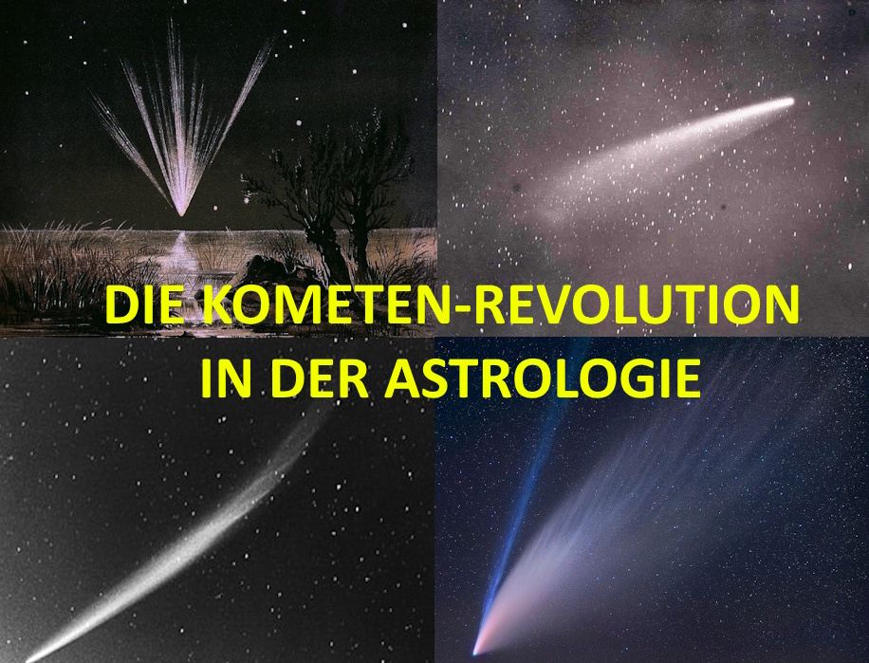
oben links: C/1861 J 1 Tebbutt oben rechts: Großer September-Komet C/1882 R1 unten links: C/1965 S1 Ikeya-Seki unten rechts: C/2020 F3 NEOWISE

Slide 9
Kündigen die rahmenwuchtvermittelnden SoFis davor am Entdeckungsort den Kometen an, geben sie den Rahmen vor? – immer wieder ja
C/1858 L1 Donati: Fische-SoFi 15.03.1858 in Florenz AC/DC-Pholus-Freud im Gesellschaftsmeisterrechteck (GMR) mit Mars Opp. Uranus, mit Drachen von NM-Venus und AC und Mars auf Uranus im Apex. Pluto-Masterman Opp. Spartacus T-Qua. Fanatica (fanatische Machtkämpfe um kollektive Sklavenbefreiung) mit Jupiter-Donati-Steele-Großtrigon, Großkreuz mit Ixion Opp. Orcus Qua. Neptun-hysterische Eurydike Opp. Hypnos (Hysterie und Hypnose-Boom in der Psychologie, Psychotherapie - selbiges zudem betont durch: GMR mit Donati Opp. Dionysus (Wahnsinn-Hysterie) Trigon/Sextil zu Jupiter Opp. Altjira(Traumdeutung)-Psyche T-Qua. Chiron auf Fische Merkur-DS; Atropos-AC-Tisiphone im Therapie-Wasser-Großtrigon mit Venus-Sedna-Hekate-Cerberus-NM und Mars-Charcot mit Freud-Pholus-DC im Drachen-Apex-Fokus) Machia-velli Opp. Komsomolia Qua. MC/IC = kommunistische Machtkämpfe gegen Autorität, Merkur Qua. Pallas (tapferes, kriegerisches Denken)
Tebbutt: Steinbock-Nordknoten-SoFi 11.01.1861 in Windsor, AUS Qua. Phaethon hat DC-Herrscher Pluto übermächtig von außen eingreifend auf dem AC Qua. Vesta (Pluto Konj. Merkur-Lucifer auf dem Äquator um den Uranus-Neptun-Pluto-Grad auf 10° Stier ist ganz zentral im EH.
C/1882 R1: Stier-Südknoten-SoFi 17.05.1882 im Golf von Guinea - keine genauen Koordinaten, keine ACG-Linienzuordnung - (im Trigon Nes-sus-Varuna, im Qcx. Drakonia) in der ausmerzenden Massenwunden-HS Pluto/Chiron, Chiron in HS Pluto/Saturn und Caesar Opp. Gonggong HS Saturn-Neptun/Neumond = gnadenlos vernichtende, alles in den Untergang führende Caesaren in absoluten Machtkämpfen bis zum Endwutfall. Vernichtungskriegsgruppen, die wie Gott sein wollen: Uranus-Siva Opp. Eris T-Qua. Venus-Arawn-Ilsebill auf Neptun-Virtus im Auslaufwinkel hinauslaufend, auch: Neptun-Virtus Qua. Leleakuhonua & im Erd-Großtrigon Uranus-Siva und Chaos = chaotische Weltkriegs-entgrenzung. Zerstörungsdominanz Löwe-Mars-Atlantis Qua. Masterman Trigon Zeus (im EH Sonne-Atlantis). Synastrie-Auslösung SoFi vs. EH: EH-Chiron HS EH-Pluto/EH-Saturn in HS NM/Pluto, EH-Saturn Konj. NM, EH-Neptun = Neptun/Chiron. Saturn kam vom o.g. Langsam-läufer-Erd-Großtrigon auf dem NM an, trug die Weltkriegsentgrenzung zu den Lichtern in das dunkle Loch des Südknoten-Finsternisgrads.
C/1965 S1 Ikeya-Seki: Zwillinge-SoFi 30.05.1965 in Kochi, JP auf Jupiter 2° Konj. Lucifer T-Qua. MC-Fanatica Opp. Uranus auf dem IC, Ikeya-Seki steht stark, nämlich entgegenkommend exakt auf dem DC, 1° vom GZ
C/2020 F3 NEOWISE: Steinbock-Südknoten-SoFi 26.12.2019 in Canberra, AUS in 8 auf Jupiter-Quaoar Trigon Uranus hat nicht direkt einen Planeten in Achsenspannung. Aber an den Achsen steht das ganze Verbrechen mit Gain of Function-Corona (Biowaffenasteroid Pasteur-Koronis) mit dem Etikettenschwindel der Genspritze als Impfung, mit genetischer Veränderung mit Viren und geheimen Gendatensammeln mit PCR-Tests u.a. zum Klonen (Dulbecco) und Lockdown-Kadavergehorsam-Stalingrad: Vesta-Stalingrad auf dem AC Opp. Karma zurück-drückende Höllenpandora Megaira Qua. Pasteur-Koronis Opp. Dulbecco. Dazu das Impf- (Jenner) Terrorsystem mit Bedrohung (Damocles) und Knechtung durch Schwarzmagier im Hintergrund (Sauron), durch extremistische Depopulations-Eugeniker (Ino) und fanatisch-propa-gandistische (Inokulations-Pocken-)Impfbefürworter (La Condamine): kriegsstartschußtypische Halbsumme: MC = AC / Skorpion-Mars als ganzheitlicher Berufungsherrscher H12 in 7 Konj. La Condamine T-Qua. Damocles-Jenner-Sauron Opp. Ino und die drastische Gnadenlosherrschaft durch strategische Machtgruppen: DC-Herrscher Pluto-Saturn-Drakonia-Arawn-Clausewitz-Stellium

Slide 10
Kometen – Irrlichter oder Lichter ? I
machen Licht im Dunkel, tauchen plötzlich aus dem Unbekannten auf und können als Schicksalsboten des Zeitenwandels wirken, v.a. wenn sie mit multiplen Epochenübergängen verbunden / interaspektiert sind. Sie gelten klassisch als reisende Unglücksboten mit unguten Wirkungen (Massenarousal, irrlichternde Raserei).
werden als göttliche, schicksalhafte bzw. faszinierende Licht-Zeichen eines Umbruchs bzw. eines Aufbruchs in eine Richtung verstanden - eine Reise mit Schweif, der die Seelen gemäß der sichtbaren Form als Vorbild bzw. den Chartinhalten folgen - Folge dem Stern! Wer sich dagegen stellt, kann oft von Massenbewegungen bzw. dem Zeitgeist überrollt werden, v.a. wenn die Charts entsprechende aufrüttelnde Inhalte haben.
Sonnenstreifer führen zur Sonne, sie inspirieren, machen mutig, radikal narzisstisch und nicht stoppbar. Sie hinterlassen auf ihrer Reise einen Schweif (der Zerstörung bzw. der Anhänger), sie bringen ihren gesamten Schatten / ihre kosmischen Weitdraußen-Erfahrungen ihrer immensen Bahnreichweite zur Sonne mit, oft zerbrechen sie am Perihel und nehmen die Sonnenlichtenergie auf zu ihrer dann folgenden langen Rückreise ins ferne Kosmische. Kometen können sich als Kosmos-Reisende lange auf den sonnennahen Lichtdurchgang mit vollem Leuchteffekt vorbereiten, stoßen aus dem Dunkel unbedingt, unaufhaltsam zum hellsten Licht (Dichotomie Dunkelheit & Setzen aufs maximale Licht). Sie lassen den Herzschlag aufgeregt erhöhen, dabei kommt eine aufgeregt kollektiv entwurzelnde, das kindlich Verwurzelte schädigende Raserei in Richtung Sonne gemäß den spezifischen EH-Inhalten zustande, sie sorgen dafür, dass man sich von Unnötigem trennt, dass man seine Substanz (real: Eis/Staub/Steine) für sein Licht freisetzend verbrennt.
sie können bei Betroffenen kometenhafte Aufstiege von hemmungslosen ‚Propheten‘ und Leitideen des ungehaltenen Wandels mit Schweifen von Anhängern und von verbrannter Erde hervorbringen und sorgen dann oft wieder für deren Fall nach dem irdisch ungesunden Höhenflug mit Verheizen, Zerbrechen mit pandorahaften Büchsenausschüttungen und Verschwinden ins Dunkle. Trotz des schnellen Entfernens können die Kometen aber gerade als stärkster Faktor den ganzen begonnenen Zyklus lang wirken, sich langsam aufbauen und in Endkrisenzeiten den Kernirrsinn freisetzen

Slide 11
Kometen – Irrlichter oder Lichter ? II
sie vermitteln je nach Erscheinungsform & Inhalt der Zeitqualität inspirierende, erleuchtende, aber v.a. auch entwurzelnde, verstrahlende Wirkungen, setzen aber v.a. durch die pandorahaft alles Gebende, zerstörerische, sich verheizende Eigenart kosmische Traumata in Kraft, die höchst effektiv über das Unbewusste weiterwirken. Sie können aber auch große Bewusstmacher von Schattenthemen und von Karma sein.
sie setzen am unwiderstehlichsten als zentrale, lange wirksame, fulminante, disruptive, lichtvolle Übergangspusher und Widerstandsbrecher damit verknüpfte Großzyklen im Sinne einer Lichtpersönlichkeit oder aber eines kometennachziehenden, pandorahaft alles gebenden Irrlichts um, oft in mehreren zyklisch ausgelösten Stufen bzw. Wellen. Wichtig ist die sublimierte, von der traumatisierten Raserei wieder entkoppelnde Verinnerlichung hin zu seiner Mitte – eine zentrierte Schau auf die tatsächlich von Gott damit vermittelten Visionen ohne äußere Raserei.
Wie folgt man dem Kometen zur Sonne nach? 1882 & 1965 u.a. als wissenschaftliche Erforscher / Entdecker: die JUN-Sonne als Ziel und auch Herrscher beider im Löwen entdeckten Kometen-EHs. Die Inhalte sind sehr unterschiedlich, hängen aber auch zusammen: zuerst die stählern kindsmissbrauchend zu Krieg und Genozid drillende, verheizende Erziehungsrahmung (Merkur-Steel-Saturn-Ganymed-Herero + Saturn-Chiron-Pluto-Ino) & dann deren schadensfürchtende, differenzierte, angstangepasste, optimierte, bewusstmachende, allerdings oft orcisch-luciferisch-schattenhafte, im Extremfall menschheitsselbstmörderische wissenschaftliche Nachfolge.
Jede andere Themen-Ballung 1965 erzeugte weitere, oft schlimm luciferisch entgleiste Lebenswege:
Kriegsvernichter, Selbstmordattentäter, Islammigrant, ixionischer Vergewaltiger, Verbrecher, Mörder, Virus-Biowaffenmörder, Entertainment- / Musikkulturproduzenten / -konsumenten, sexuelle Befreier und dann Verwerter, traffickende, kindsopfernde / -essende, vampirhafte Eliten / Actors / Celebs, LGTBQ- & betrügerische Klimaaktivisten, anhängerstarke eugenische + ökosozialistische industrielle Globalisten / China-Expansionisten, vernetzende Comtech- und KI-Technologen, Dienstleister / angepasste Kontrollierer und Selbstoptimierer, trojanische Hacker und Angst-PR-Manipulatoren / Orwellianer u.v.a. von Gott und der galaktischen Zukunft (Directio Solaris) diametral entgegengesetzt weg luciferisch lemmingehaft suizidal Angstwahngesteuerte.

Slide 12
Deutung der Kometen
1. Umfassende Deutung nach Bahneigenschaften und nach Phänomenologie – Bild am Himmel wird zum Vorbild (hier interessieren vorerst nur die lichtstarken Großen Kometen und Sonnenstreifer 1882 und 1965, sowie der Große Erdbemächtiger 1861 zu resonanten Großzyklenübergängen) und vor allem nach dem 1. Entdeckungshoroskop, deren v.a. auch durch Asteroiden betonte Themen und deren gebündelten zyklischen Höhepunkte / Umbrüche (für welche Inhalte, Ver-änderungswirkungen, für welche Zyklusdauern steht der Komet, worauf läuft seine angestoßene Entwicklung hinaus?).
2. Deutung gemäß der Maximalwirkung des Kometen auf die Erde mittels des Perigäums (maximale Erdnähe)
3. Deutung gemäß des Maximaleinflusses am Perihel auf die Sonne (quasi die Sonnenvereinigung, das Lichtziel des Kometen) und damit wiederum auf seine Lichtwirkung und Sonnenentwicklungswege auf Erden
4. Verlaufsbeobachtung während seiner Sichtbarkeitsphase und danach:
wann wirkt er gradmäßig auf die damit verbundenen Zyklus-Starts & ganze -Dauern, rahmende Neumonde & Finsternisse ein?
1882 war es das Stellium Saturn-Chiron-Pluto Ende Stier / Anfang Zwilling, 1965 deren Archetypen-Wiederholung in Opp.: die 1.Uranus-Pluto-Konj. auf Profectio Solaris 16° Jungfrau Opp. Directio Solaris in der HS Saturn / Chiron im Wasser-Groß-trigon Orcus & Neptun, eine Wissenschaftsneuordnung mit breit und differenziert aufdeckenden bis heilenden Lichtblitzen
oder beim in der Breitenfächerung hellsten Kometen, den am 13.05.1861 entdeckten C/1861 J1 - Tebbutt mit Widder-Neptun / Fische-Sedna im 0° Übergang zum Widder mit Merkur am AC T-Qua. Ixion Opp. Chaos-Varuna-MC zum Start des sich um die Sklavenbefreiung drehenden amerikanischen Bürgerkriegs in Fort Sumter ab 12.04.1861, der Komet steht dabei exakt auf dem Südknoten-Herrscher Mond 15°45 Stier T-Qua. Jupiter Opp. Slaven beim Ausbruch um 4h30 morgens!). Dieser Komet pushte die neuaufsteigenden Widderzyklen von Neptun und Sedna (in Krisen eine Kriegstreiberei bis hin zur Weltführung in WK I und II, Industrialisierung, Chemie-, Öl-, Pharmaindustrie in hybrishafter, chaotisch neuschöpferischer, trustförmiger, globaler Konkurrenz ab 1861 / 1862) und die kollektiv entgrenzte, heimliche Erdbemächtigung durch Äquator-Neptun & -Pluto
wo ist bei ganz steilen exzentrischen Bahnen der beiden zur Kreuz-Familie zählenden, wohl 1106 auseinandergebrochenen Sonnenstreifer (fast bei 1 = wie ein Damoklesschwert bzw. ein Aufstieg nach oben in den Überblick über das Sonnensystem) der Gradbereich seiner jahrhundertelangen Bahnlage? C/1882 R1 – Großer Septemberkomet pendelt zwischen 12-14° Krebs, Ikeya-Seki C/1965 S1 zwischen 11-14° Krebs beim Einweihungs-Fixstern Sirius (s. zentral bei Jesus Jupiter-Saturn-Konj. 7 v. Chr.)

Slide 13
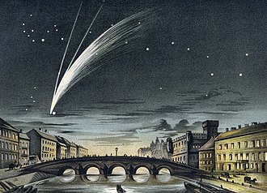
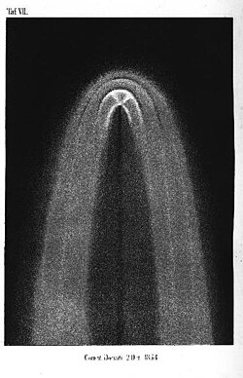
C/1858 L1 Donati ‚ital.‘ Komet des elektrisch-fernverbindenden (Meucci aus Flo-renz + Reis: Telefon, Telegraf), fortschrittsdynamischen Uranus-Ingresses in ZWI)
(hypnotisierende, dynamische ZWI-Sonne Opp. soghafter G.A. Qua. JUN-Meucci-Hypnos-SK Opp. FIS-NK, GK Mond-Freud-Chiron Opp. Fanatica Qua. Merkur-Asbolus-Arawn Opp. Mars-Charcot). Das Bild ist kongenial: der dynamisierende, fernverbindende Cut mit dem Stier-Uranus, zu schnellen antilopenhaften Hörnern verlängert, o.a. elektrisch-spannungsreiche (Jakobsleiter) bzw. Teufels-Hörner (Donati Konj. Lucifer, auch die sabotierende, saturnal fehltretende Pholus Opp. Saturn) und die entzweiende vs. uranisch verbindende 2er-Zwillings-Natur. Jules Vernes utopisches Radix 08.02. 1828, Lincolns Haus-Geteilt-Rede 16.06.1858, Meuccis Radix 13.04.1808, J.P. Reis Radix 07.01.1834, die 1. Vorstellung des Telegraphen 04.09.1837, das 1. Telegramm 24.05.1844 über 64 km (Morse), utopischer H.G. Wells, auch v.a. der Italien-Einiger Garibaldi 04.07.1807 + Guiseppe Mazzini 22.06.1805 und Luigi Galvani 09.09.1737 (in Italien entdeckt!) zeigen sehr starke (Verne, Lincoln-Rede zur Sklaverei - s. Pluto Qua. MC Kriegsausbruchsort Fort Sumter), bis starke Interaspekte zum
MER-VEN-URA-Kometen.
Epoche: 8. Oktober 1858 (JD 2.399.960,5)
Orbittyp | langperiodisch (> 200 Jahre)
Numerische Exzentrizität | 0,9963
Perihel zwischen Merkur und Venus | 0,578 AE
Aphel | 311,7 AE
Große Halbachse | 156,1 AE
Siderische Umlaufzeit | ~1951 a
Neigung der Bahnebene | 117,0°
Periheldurchgang | 30. September 1858
Perigäumsdurchgang 0,54 AE = 80 Mio km | 10. Oktober 1858
Bahngeschwindigkeit im Perihel | 55,3 km/s
Entdecker | Giambattista Donati
Datum der Entdeckung | 2. Juni 1858, 22:00 LMT (21:15 UT) Florenz
Ältere Bezeichnung | 1858 VI

Slide 14
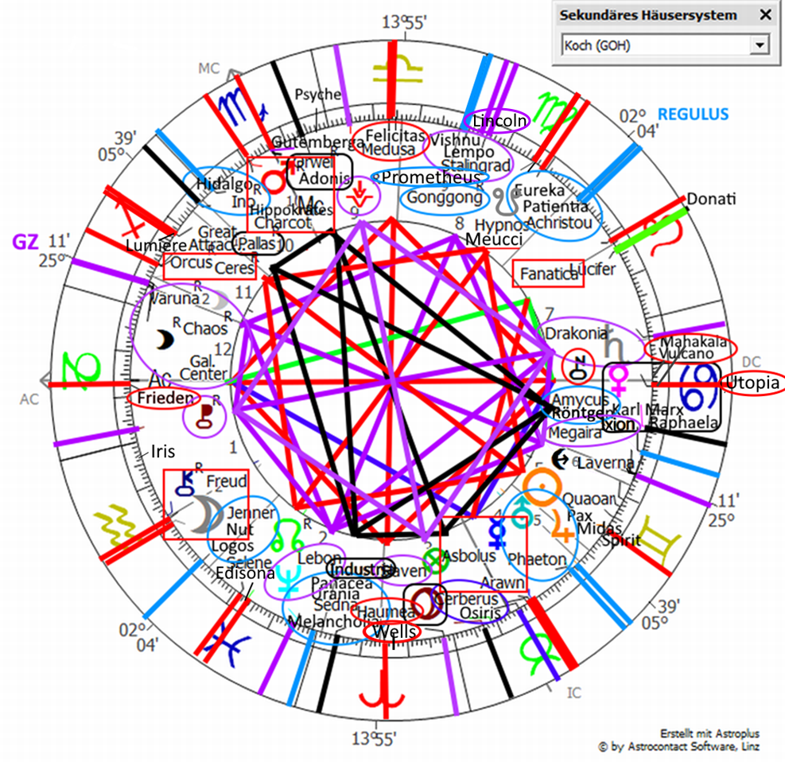
Fortschrittskomet C/1858 L1 Donati 02.06.1858, 21:15 UT, Florenz (22h LMT)
Komet mit einem drakonischen, aber instabil leistungsangetriebenen bzw. teuflisch (Lucifer Konj. Komet Donati) fehltretenden, bis väterlich bzw. von dominanten Autoritäten sabotierenden Pholus Opp. Saturn (siehe auch
das nichts hergebende Vater-Patriarchenrevier-Regime 1.1.1800 – 1.1.1900) Fortschritts-
Startschuss-EH des elektrisch fernverbindenden Zwillinge-Uranus-Ingresses am
selben Tag!; des Telefons (Meucci, Reis); der 1. Atlantik-Telegrafenverbindung
auf dem Weg zum Film (Sonne Qua. Meucci-Hypnos-Südknoten, Opp.
Lumiere G.A., Qua. Selene-Edisona-Nordknoten), der Sklavenbefreiungs-
krieg (GK Saturn-Bellona-Drakonia, Pholus, Slaven, Vesta) bzw. des
Wegs zum amerikanischen Bürgerkrieg (2x Auslösung mit Komet
Tebbutt 1861, Lincoln Opp. Neptun-Lebon T-Qua. Chaos-Varuna-
Int.Lilith) und des Aufkommens der Psychotherapie (fixes Großkreuz
Mond-Freud-Chiron Opp. Fanatica Qua. Merkur-Asbolus-Arawn Opp.
Mars-Charcot-Hippokrates, v.a. mit starkem Psychologiethema der
SoFi 15.03.1858 zuvor) - ein geglücktes Fortschrittshoroskop (mit
kentaurisch-luciferischen-phaetonischen Haken): Großkreuz-ZWI-Ura-
nus-Jupiter / STI- Phaethon von eugenischen (Opp. Ino) bzw. geduldigen
Erfindern Qua. Eureka-Patientia-antichristlicher Achristou auf Regulus
Opp. Jenner-Nut-Logos, dieses Großkreuz läuft aber dann auf weitere
prometheische Machtkampfextreme aus: Ixion-Megaira & Prometheus-
Gonggong Opp. Sedna (Kämpfe um gesellschaftlichen Aufstieg). Hat auch
ein Utopie- / Friedensthema: Frieden auf AC Opp. Utopia-Nessus Qua. Haumea
Opp. Felicitas-Medusa + Sonne auf Pax Sextil Italia, letztere im Herrschende herausfor-
dernden Qua. MC (Einigung Italiens Lucifer-Donati Qua. MC in Rom (Freimaurer Mazzini, Carbonari Garibaldi)

Slide 15
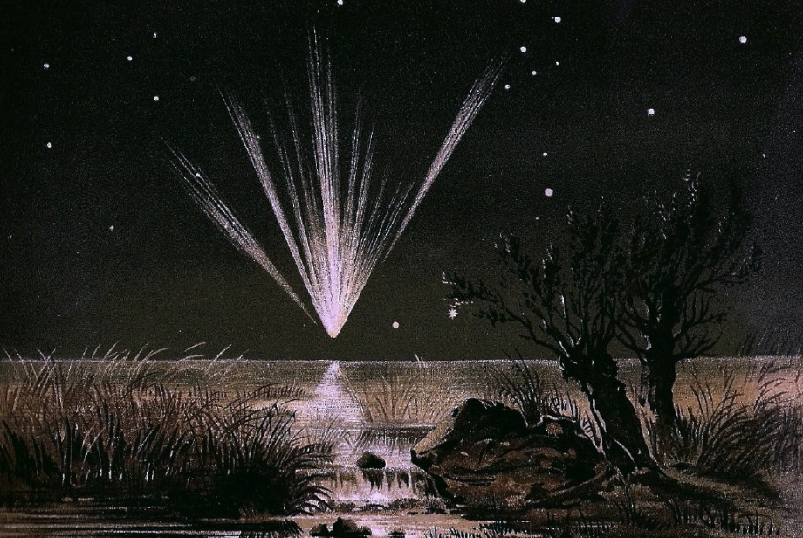
Komet Tebbutt C/1861 J1 (Großer Komet)
Eigenschaften des Orbits (Animation)Epoche: 25. Mai 1861 (JD 2.400.920,5)
Orbittyp | langperiodisch (> 200 Jahre)
Numerische Exzentrizität | 0,9851
Perihel | 0,822 AE
Aphel | 109,3 AE
Große Halbachse | 55,1 AE
Siderische Umlaufzeit | ~409 a
Neigung der Bahnebene | 85,4°
Periheldurchgang | 12. Juni 1861
Bahngeschwindigkeit im Perihel | 46,3 km/s
Entdecker Datum der Entdeckung | John Tebbutt 13.05.1861, 8:52 UT, 16°17 STI
Ältere Bezeichnung nach Wikipedia | 1861 II
Perihel 12.06.1861, 00.14 UT auf 20°56 STI
Perigäum 30.06.1861, 07.52 UT auf 03°18 KRE
bei 0,13 AE / in 19 Mio. km Entfernung
Schweif 120°, -3°mag, 90 Tage Sichtbarkeit
Teleskopisch beobachtet von 05/1861 – 04/1862
Grafik aus: Weiß, E. (1888): Bilderatlas der Sternenwelt. 52 S., Verlag J.F. Schreiber, Esslingen.

Slide 16
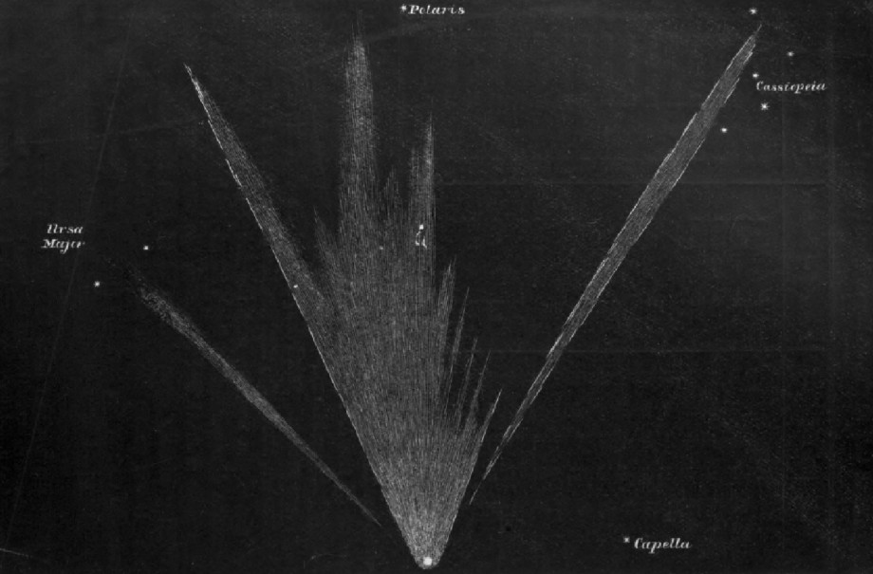
Komet Tebbutt C/1861 J1 am 30.06.1861 abends auf der Nordhalbkugel: Halbsummenfächer des die Erde von der Sonne trennenden, ideologisierenden Einfalls Lucifers auf die Erde, Umsetzung des EHs: Lucifer auf 10,5° Stier (auf Uranus-Neptun-Pluto -576) in enger HS Pluto-Merkur HS Eris / Amycus (Uranus in HS Neptun 1° Widder / Löwe-Jupiter auf Merak) = die globale Industrialisierung (Saturn-MC Opp. Chiron-IC T-Qua. Schütze-Industria in 12: der Räuberbaron-Ehrgeizgruppen bzw. konkurrenten Zeitgeistvorreiter) - hat bspw. starke Interaspekte zu J.D. Rockefeller
„Das schlagartige Auftauchen von Komet Tebbutt am Nordhimmel am Abend des 30.06.1861* könnte dem Plot zu einem Endzeitfilm entstammen. Als es spät an diesem Sommerabend eindunkelte, stand wie aus dem Nichts ein Schweifstern von geradezu unglaublichen Dimensionen am Himmel. Der breit aufgefächerte Schweif nahm den gesamten Sektor zwischen den Sternbildern Kassiopeia und Großer Wagen ein (s. Abbildungen) und erstreckte sich über etwa 120 Grad. Seine Helligkeit war so groß, dass er Schatten warf. Vernünftige Helligkeitsschätzungen waren angesichts der Ausmaße des Kometen kaum möglich, der mondgroße Kopf soll etwa -3 mag erreicht haben; er blieb nach Sonnenaufgang am 01.07.1861 am Taghimmel sichtbar. C/1861 J1 war ohne jeden Zweifel das größte Objekt, welches man jemals am Himmel gesehen hat.“
„Die unwirklichen Dimensionen und die enorme Helligkeit waren sowohl der geringen Entfernung (etwa 20 Millionen Kilometer) als auch einer starken Vorwärtsstreuung des Sonnenlichts am Kometenstaub geschuldet. Vermutlich bedeckte der Schweif in jener Nacht sogar den kompletten Himmel. Weltweit wurden seltsame diffuse Lichterscheinungen gemeldet, John Tebbutt berichtet von einem weißlichen Licht, welches vom gesamten Firmament kam, insbesondere aber vom Osthorizont. Beobachter auf der Nordhalbkugel blickten entlang der Synchronen des Schweifs sozusagen von hinten auf die Koma, welche sich im Teleskop reich strukturiert mit Jets und "Envelopes" präsentierte“
Beschreibung aus: http://www.kometen.info/grosse-kometen.htm

Slide 17
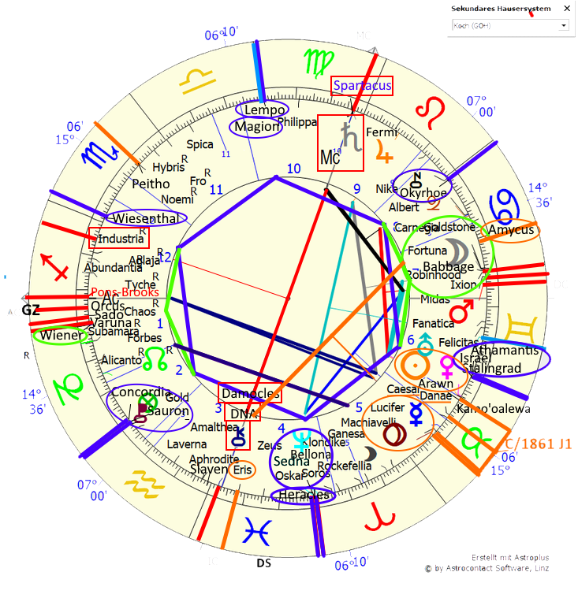
Komet Tebbutt C/1861 J1 am 13.05.1861, 08:53 UT, Windsor, AUS auf 16° Stier
Die luciferisch-manipulative, lange vorbereitet plötzlich aus dem Dunklen übermachtende bzw. PR-blendend (zwischen Sonne und Erde trennende) markteinführende, drachenhafte, zeitgeistnutzende, global erdbemächtigende Netzwerkstruktur der Industrialisierung: Lucifer (Opp. Überredungskunst-PR Peitho) auf 10,5° Stier (auf Gesamtkulturgründungsgrad der Uranus-Neptun-Pluto-Konj. -576) in enger HS Pluto / Merkur und in der ehrgeizig-heuschreckenhaft niederreissenden HS Eris / Amycus. Uranus steht in horizontal entgrenzter, vertikal magisch geführter, kettenreaktiver HS Neptun 1° Widder – Fische-Sedna / Löwe-Jupiter-Fermi auf Merak) = die globale Industrialisierung (Saturn-MC Opp. Chiron-IC T-Qua. Schütze-Industria in 12): der extraterrestrisch anmutenden Räuberbaron-Ehrgeizgruppen bzw. global heuschreckenhaften konkurrenten Zeitgeistvorreiter.
Worum geht es? - der draconidische Teufelscomet (Mutter der Draconiden-Meteroiden) Pons-Brooks steht auf dem AC, globale sadistische, überwachende, stets schädigende bis suizidale Neuschöpfungen Sado-Orcus Konj. Chaos-Varuna auf dem GZ Opp. Mars-Polaris T-Qua. Oskar (von Rothschild, beging Liebes-Suizid 1909), Gilbertbaker (Regenbogenflagge, LGTBQ), Heracles in Fische. Rockefellia Mitte Widder im karmareitenden Drachenflügel-Qua. zu den Mondknoten.
Der Lichtfächer am Perigäum 30.06.1861 bildet als Himmels-Symbolbild alles ab: der Halbsummen-fächer mit der machtumwälzenden, kosmisch-mächtigen Erd-Übernahme Uranus und Äquator-Pluto im Zentrum, die am Nordhimmel breite plötzlich auftauchende Phalanx, das Herunterkommen Lucifers auf die Erde. Die zukunftssaturnal anpassungserzwingende, optimierungs- / leistungsbereite, perfektionierte Herrschaft, Nordknoten-Herrscher Saturn auf MC-Spartacus.
Blaues Großsextil mit konkordant vorgehenden (Concordia) und computervernetzten (Wiener, Babbage), dunkelmagischen (Sauron, Magion) bis dämonischen (Lempo) heimtückischen Abgreifern (Nessus), die flink die göttlichen Zeitgeist-Geheimnisse kennen (Okyrhoe) mit radikalkarrieristisch-verbrecherisch verfolgten (Ixion) immensen Reichtumspotenzialen (Fortuna, Goldstone, Oskar, plus die plutonisch-luziferischen, arawnhaft global verschworenen Stierplaneten, Tebbutt-Komet auf 16° Stier, genau in die Uranus-Neptun-Pluto-Drachenfigurgrade der Old-Money-Urkapitalismus-SoFi 06.11.1771 auf Caesar-goldregenbegnadeten Danae in der psychopathisch-machtverschworenen HS Pluto-Lucifer / Sonne-Venus-Arawn), siehe auch der 3fache jüdische bzw. Israelbezug (Israel, Oskar, Wiener) kann auf das symbolische Thema Händlergeschick und vernetzte Sippenunterstützung nach oben in der kometenangetriebenen Welthandelsbemächtigung verweisen.
Galt als Great-War-Comet des US-Bürgerkriegs um die Sklavereiabschaffung, mit danach sukzessiv auf- gebauter subtilerer Versklavung über Industriegifte, Strahlungen, luciferische Propaganda / PsyOp / PR

Slide 18
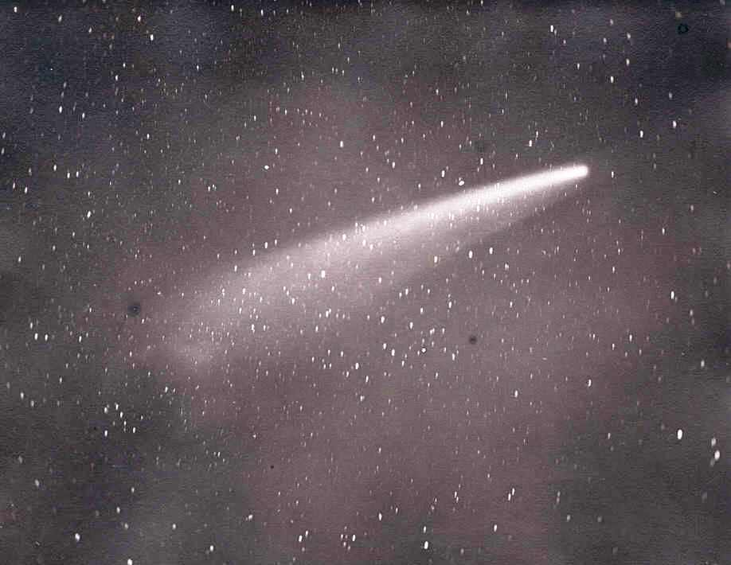
Der Große September-Komet 1882 und die harte, eugenisch menschenopfernde Saturn-Chiron-Pluto-Südknoten-Ordnung
Entdeckt am Morgen des 01.09.1882 im Golf von Guinea auf ital. Schiff und am Kap der Guten Hoffnung etwa gegen 04:44 UT auf 14°06 Löwe
Perigäum lt. JPL Horizons am 17.09.1882 um 02.17 UT auf 21°01 JUN (0,99 AE, 1 AE = 150 Mio km)
Perihel lt. JPL Horizons am 17.09.1882 um 17.31 UT, nach SBDB (damalige Festlegung) 17h23 UT auf 25°03 JUN, mit 0,007751 AE, mit -17 mag (lt engl. Wiki) wohl der leuchtkräftigste Komet, der jemals beobachtet wurde. Eine kompakte helle Kernverdichtung passt exakt zum Saturn-Chiron-Pluto-Südknoten-Zeitalter. Zerfiel in mehrere Bruchstücke mit unterschiedlichen Umlaufzeiten nach JPL Horizons.
- A 669 Jahre Aphel 153,46 AE - C 874 Jahre, Aphel 182,37 AE
- B 761 Jahre, Aphel 166,71 AE (hellstes) - D 952 Jahre, Aphel 193,72 AE
Zum Vergleich: Neptun 30 AU, Pluto 39,5 AU. Bahnneigung 142°
https://upload.wikimedia.org/wikipedia/commons/3/34/Great_Comet_of_1882.jpg
„Entdeckt wurde der als Großer Septemberkomet (C/1882 R1) in die Geschichte eingegangene Schweifstern am 01.09.1882, als er bereits mit bloßem Auge sichtbar war. Er bewegte sich rasch auf die Sonne zu, wobei seine Helligkeit enorm anstieg. Am Tag seiner Perihelpassage (17.09.1882 in 0.0078 AE) konnte er mit bloßem Auge bis zum Sonnenrand verfolgt werden. Welche Helligkeit er dabei erreichte, lässt sich schwer abschätzen. Seargent (2009) gibt nach sorgfältiger Auswertung der überlieferten Beobachtungen -12.5 mag an, also so hell wie der Vollmond. C/1882 R1 ist wahrscheinlich der leuchtkräftigste Komet, welcher jemals beobachtet wurde. Insgesamt blieb er 6 Tage mit bloßem Auge am Taghimmel sichtbar. Während der Perihelpassage teilte sich der Kern des Kometen in 6 Komponenten. Die damit verbundene Staubfreisetzung verschaffte ihm einen extrem flächenhellen Schweif“
(aus: http://www.kometen.info/grosse-kometen.htm)

Slide 19
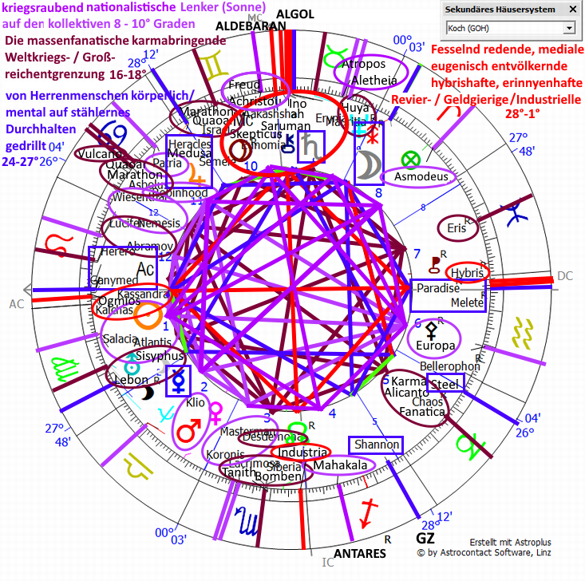
Großer September- Komet C/1882 R1, EH 01.09.1882, ca. 04h44 UT, Golf von Guinea

Slide 20
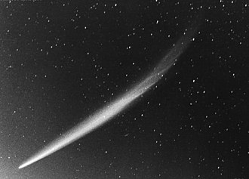
DER GROßE KOMET VON 1965: DER SCHLÜSSEL ALLER SCHLÜSSEL ZU UNSERER ZEIT?
C/1965 S1 IKEYA-SEKI: Der hellste Komet des 20. Jahrhunderts!
max. Helligkeit -15 mag, max. Schweif 45°
Exzentrizität 0,999915, Inklination 141,86°
Entdeckung am 18.09.1965 um 19:12 UT (= 4:12 JST Ortszeit am 19.09.1965) auf 16°38 LÖW in der angstautoritär-digitalen HS Uranus-Pluto-Sinon-Merkur / Orcus-Lucifer morgens vor Sonnenaufgang nach luftreini-genden Typhon in Kochi, Japan durch Ikeya, 19:27 UT durch Seki im Geisei Observatorium
Perigäum – Erdnähe 17.10.1965 um 11:06 UT auf 13°20 WAA
Tagessichtbarkeit 20. - 22.10.1965
Periheldurchgang (Sonnennähe) 21.10.1965 in 0,007786 AE um 04h32 UT auf 27°55 WAA
Zur 1. Uranus-Pluto-Konjunktion 09.10.1965 war er auf 20°44 JUN angekommen, zentral in der mächtigen Umwälzer-Halbsumme von Sonne / Uranus-Pluto-Merkur des EHs. Macht er als kaskadierender Zersplitterter im Löwen mit Herrscher in der Jungfrau plus Merkur-Uranus-Pluto jungfraubetont alles immer kleiner, wendet er den Blick aufs immer kleinere Detail? Dissolved in details

Slide 21
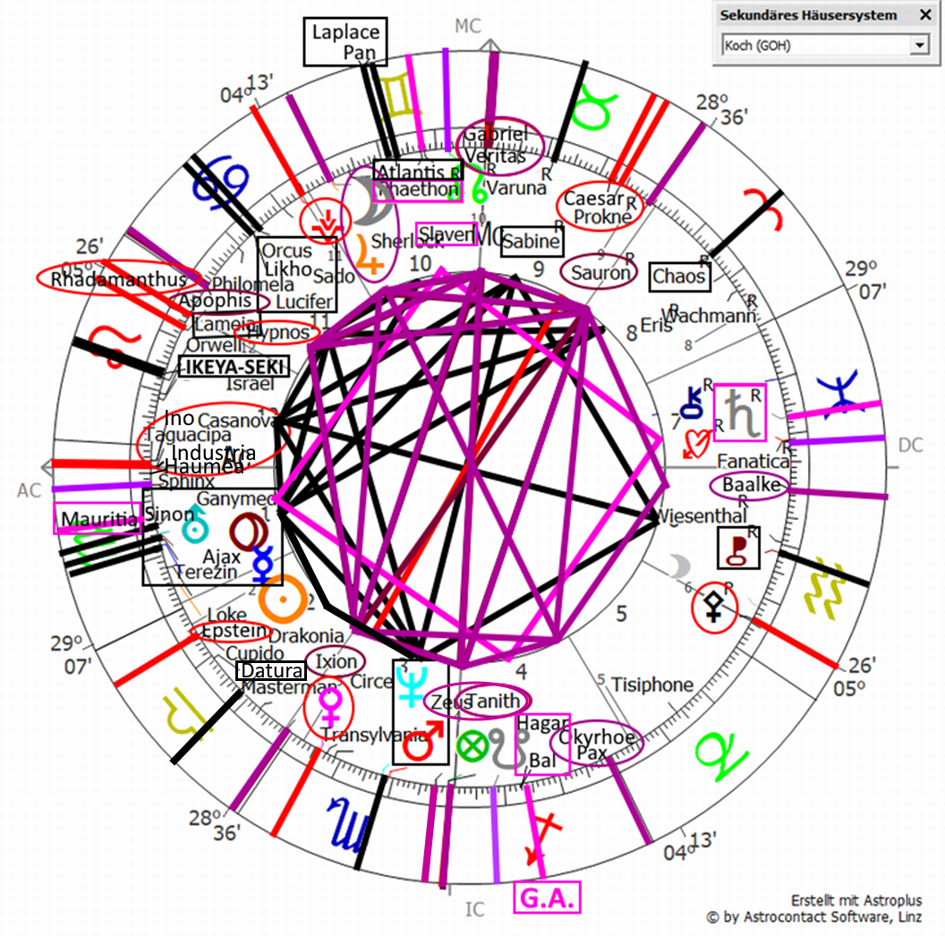
C/1965 S1 Ikeya-Seki, 18.09.1965, 19:12 UT, Kochi, Japan

Slide 22
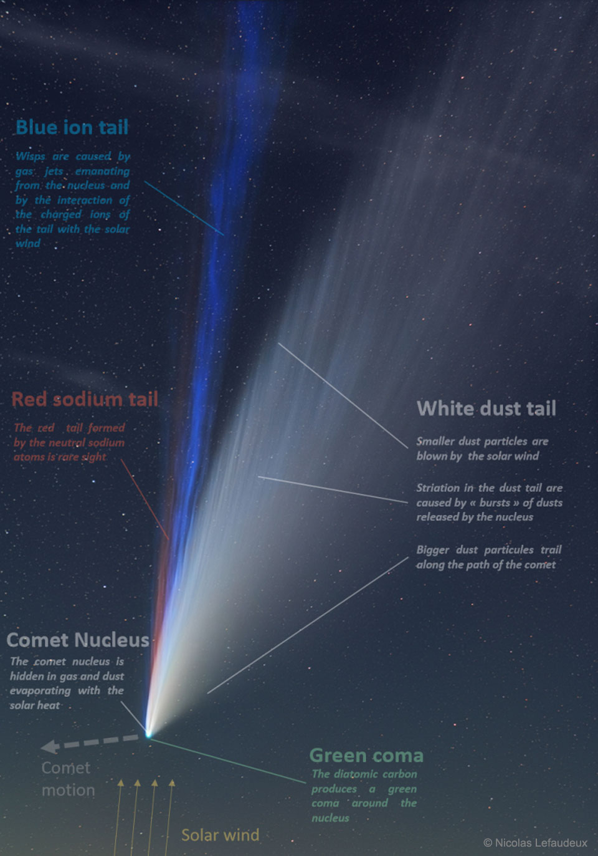

Slide 23
Komet C/2020 F3 (NEOWISE) lt. WIKI plus Ergänzung
Orbittyp | langperiodisch (> 200 Jahre)
Numerische Exzentrizität | 0,999178 (pendelt meistens um 27/29° Grad Waage beim SSC)
Perihel | 0,295 AE (im Vergl. Merkur 0,308 – 0,467 AE)
Aphel | 716,6 AE
Große Halbachse | 358,5 AE
Siderische Umlaufzeit | ~6787 a
Neigung der Bahnebene | 128,9°
Periheldurchgang | 3. Juli 2020, 16:27:03 UT auf 0°12 Krebs
Bahngeschwindigkeit im Perihel | 77,6 km/s
Rotationsperiode | 7,58 h^{[1]}
Entdecker | Wide-Field Infrared Survey Explorer (WISE)
Datum der Entdeckung | 27. März 2020, 17:07:29 UT auf 1°41° Löwe Bodenstation des Weltraumtelekops in Canberra
Perigäum | 23.07.2020, 01:09:23 UT auf 21°01 Löwe (kurz vor diesem Datum bis 23.07. roter Natriumschweif) in 0,69 AE

Slide 24
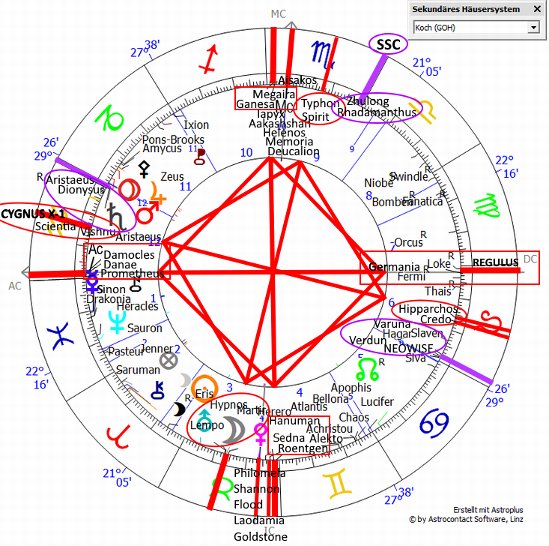
Komet C/2020 F3 (NEOWISE) EH 27.03.2020, 17:07:29 UT, Canberra, AUS
Das Machtumsturz-Achsen-Großkreuz der ganzen Erdepochenherrschaft zeigt, dass der Komet rigoros durchsetzend den Cut setzt: Gleich 4 Pole sind durch Systemsturz aus der Macht – Asteroiden besetzt: Damocles auf der Nachtmeerfahrt der Seele Danae am AC Opp. Germania (Welthauptstadt / Weltherrschaft, ein hemmungslos expansives, eugenisches EH), Fermi (Kettenreaktion) / Herrschaftssturz durch Loke am DC Qua. Sedna (Gesellschaftsabsturz der Hochmütigen und Neuaufstieg anderer Gesellschaftsleuchttürme) Opp. Megaira, der Höllenpandora, die im Machtsturz alle Macht destruktiv auf die Untergebenen ausschüttete. Das Mond-Transformations-Fegefeuer-Großkreuz: Die hörig folgende Bevölkerung (Stier-Mond) wurde in verachtender Todfeindschaft von oben (Lempo) hypnotisiert (Hypnos) in die Märtyrerschaft getrieben und dann entweder in die Skorpion-Typhon-Unterwelt verstoßen bzw. es kommt zu einem wütenden 1000kehligen Aufbegehren. Im Qua. dazu steht das Glaubensbekenntnis Credo, der Weltbildwandel Hipparchus im Opp. zum Absauge-Fegefeuer des Schwarze-Loch-Doppelsystems Cygnus X-1 Konj. Scientia und dem erhaltenden Vishnu

Slide 25
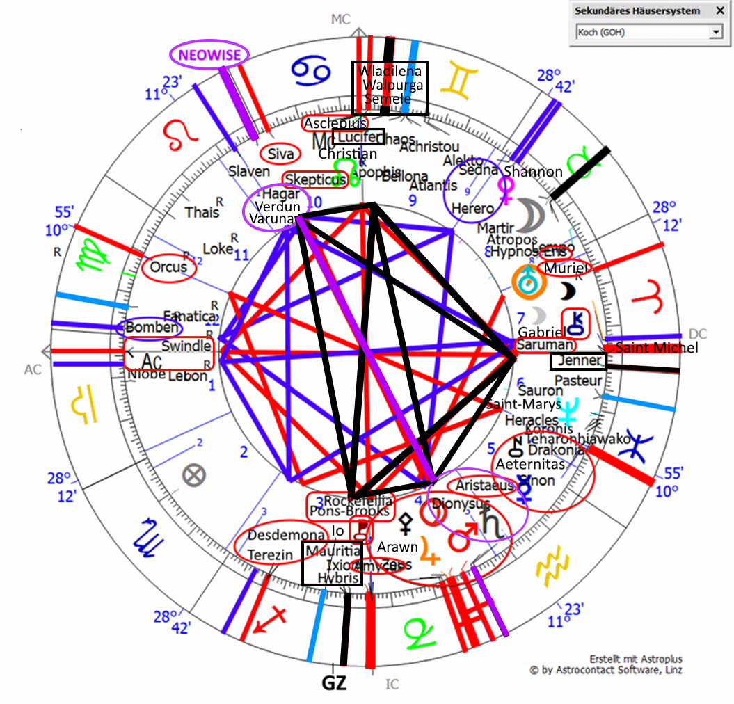
Komet C/2020 F3 (NEOWISE) EH 27.03.2020, 17:07:29 UT, Berlin, D
Schwarze Figur: die Erklärung des teuflischen Mörder-Wahnsinns des welt-weiten genozidalen Genspritzenterrors: Mörderplutino Ixion auf dem Welt-herrschaftsgrad 0° Steinbock Konj. Schutzheiliger des Militärs Mauritia auf 29° Schütze (= weltweite, militärisch durchgeführte Verbrecher- / Mörder-herrschaft) Opp. Lucifer-Semele-Walpurga auf 29° Zwillinge Konj. Wladilena auf Weltbevölkerungsgrad 0° Krebs, die alle individuellen tiefsten intraute-rinen Todesangst-Traumata wg. existenzieller Ablehnung des Kindes - Semele, auch Koronis auf dem Directio Solaris - (passiert mehr oder weniger stark immer innerhalb der 9 Monate, was Spaltungen von ca.
20% ichkrafterhaltenden Eigenmächtigen / Gläubigen vs. 80 % ichkraft-verlustig-anpasslerischen Stockholmsyndromlern auslöste, mit der reaktivierten panik- und neiderfüllten Weitergabe erhaltener Täter-introjekt-Spaltungen gegen die Ichkrafterhaltenen) in einem destruktiv kollektiviert hexenhaft wahnsinnsumherfliegenden Täter-Opfer-Traumata- Sturm, das teuflisch manipuliert zu einer Schaffung eines totalitären Kommunismus umlenkt (Lucifer, Wladilena). Diese oft ganz unbewussten hysterischen traumatischen Mörder-Opfer-Konflikte werden machtgetrie-ben und scheinüberwindend in einen gnadenlos sich durchsetzenden ‚Impf‘drang (im T-Qua. auf Jenner auf 0° Widder) hineingetrieben bzw. auf die teuflisch lügenhaft propagierte ‚rettende‘ Spritze objektverschoben. Auch der Kometen-Neumanifestations-Cut der lilanen NEOWISE Opp. Sa-turn-Dionysus-Aristaeus (kometenwahnsinnige Zerstörung des Aufgebau-ten) kommt fließend auf Jenner an (s.a. das 23-24° hellblaue Großkreuz).

Slide 26
Transit-Auslösungen von C/2020 F3 NEOWISE
Corona-Maßnahmenterror ab März 2020
1. Biontech-Impfung 08.12.2020
Ukraine-Krieg 24.02.2022
Gaza-Krieg 07.10.2023
Nepal Generation Z-Revolution 08.09.2025
Charlie Kirk – Ermordung 10.09.2025
Iranproteste 28.12.2025 mit Massaker 08.02.2026
Iran-Krieg 28.02.2026

Slide 27
Das Denken von den Anfängen aus
‚Im Anfang liegt alles begründet‘ ist das berühmte astrologische Urprinzip, das sich in jedem Phänomen und Ereignis wieder bewahrheitet
Es ist aber auf jedes Horoskop, auch unsere Radix in erweiterter Perspektive anzuwenden, auch wir haben viele astrologische Startpunkte vor unserer Geburt, in die wir eingeboren sind
Der Beginn unserer Existenz liegt im Dunklen, der Geburtsaugenblick ist meist bekannt. Der Neumond vor unserer Empfängnis lässt sich mit der Befragung der Mutter meist herausfinden (ob wir vor oder nach dem berechneten Termin der rund 260 Tage vor Geburt auf die Welt kamen). Doch vor der Empfängnis gab es eine für uns meist schicksalhafte, auch aus der karmischen Resonanz festgelegte Sonnenfinsternis, die in unser frühes Leben eingriff und eine Mondfinsternis, die unsere seelische Entwicklung überschattet. Intrauterin geschehende Fins-ternisse prägen uns körperlich-seelisch unbewusst (v.a. in Krankheitsblockaden und Wieder-holungszwängen sichtbar). Der karmische Neumond vor unserer Geburt gibt den unbewussten Pool und Lebensrahmen unserer Radix vor, der lange außerhalb unserer Kontrolle liegt.
Ebenso gab es einen gesellschaftlichen wie religiösen Aufstiegsrahmen durch die Jupiter-Saturn-Konjunktion davor, einen hartnäckigen Meisterschaftsrahmen Saturn-Pluto usw. In starker archetypischer Resonanz befinden wir uns v.a. wenn selbiger Archetyp in der Radix ist.
Auch hat jeder Planet in unserer Radix einen Beginn eines 0° Zeicheningresses (1, 2 oder 3malig) und eines Zyklusursprungs auf 0° Widder. Schaut man sich all diese Zeichen- und Widderingresse vor unsere Geburt / Empfängnis gesammelt in Synastrie an, ergibt sich unsere Planeten-Range (Reichweite) unseres gesamten thematisch gebündelten Planeten-Potenzials. Hierüber bildet/n sich Rahmen und Inhalte ab, was wir in unserem Leben verwirklicht haben / verwirklichen, vor allem ein verdichtendes Zusammenspiel unserer Hauptberufung.

Slide 28
Das Denken vom ‚prätraumatischen Licht‘ (Jakel) aus
Durch längere, sich immer wieder von neuem der Heilung durch das Unbekannte anvertrauenden, medialen, intrauterinen Rückführungsarbeit kann man durch diese erlittenen intrauterinen und frühkindlichen Traumata (und deren körperlichen, seelischen Blockaden, die sich in konstitutionellen Krankheiten wie in seelischen Wiederholungszwängen im späteren Leben zeigen) hindurch zum prätraumatischen Ursprungslicht am göttlichen Eintrittstor in die Empfängnis gelangen, wo wir wahrnehmen können, wie Gott uns und unsere Inkarnation sieht, welches Urwesen wir von Gott geschenkt bekommen haben.
Die Ursprungsprägung der Empfängnis rund 260 Tage vor der Geburt (lässt sich durch unsere Mutter erfragen) ist durch den Neumond vor der Empfängnis angezeigt (er zeigt den Rahmen an, aus dem wir wahrnehmen, erleben und agieren), die stärksten Traumata bzw. Blockaden hingegen durch die Sonnen- und Mondfinsternisse vor der Geburt und noch ursprünglicher vor der Empfängnis und durch große Zyklenübergänge während der Schwangerschaft.
Der karmische Neumond vor der Geburt ist unser lebenslanger Geburtsrahmen, hierüber kommt viel Karmisches auf den unbewussten Pool zu uns, das mit der Radix ans Licht kommt
siehe Präsentation: www.werner-held.de/pdf/vorgeburtlich.pptx und
Video-Teil I: https://www.youtube.com/watch?v=_-iXiMd0o1Y
Video-Teil II: https://www.youtube.com/watch?v=3EskhlWp4Mc

Slide 29
Das Denken von der fokussierenden holistischen Kausalität aus
Gott schöpft aus der jeweiligen Ganzheitswirkung einer Zeitqualität: mit archetypischen (ein Saturn-Uranus-Quadrat bezieht sich auf dessen Konjunktionszyklusstart) Grad- (aktive Grade laufender Zyklen werden aktiviert), örtlichen (was an einem Ort früher passiert ist, geht mit ein), kalendarischen (Feiertage gehen mit ein) und Zeit-Resonan-zen (z.B. im zeitlichen Mittelpunkt zweier Wirkhoroskope bspw. zweier Finsternisse oder Sonnenquartalsingresse) zu früheren, damit verknüpften Zeiten / Ereignissen.
Jeder Zeitmoment fokussiert sich (in Abhängigkeit der jeweilig davon im Transit betroffenen Radixstellungen) geometrisch (z.B. austariert kraftgebündelt in Halbsummen bzw. fokussiert in Aspektfiguren und exakten Planeten-, Weltpunkt- und Achsen-Überläufen) exakt im Zentrum stehende Himmelsfaktoren. Andererseits gibt es eine thematische Bündelung auf den größten gemeinsamen Nenner durch Planeten und vor allem Asteroiden eines Genres, welche entscheidet, in welchen Themenbereich sich die Ereignisse bevorzugt manifestieren
Man benötigt den breiten Aufmerksamkeitshorizont auf alle zusammenkommenden Aspekte und Wirkfaktoren und dann eine umfassende Bündelungsgabe auf das Wichtigste im Ereignisbild, weil Gott auch so vorgeht

Slide 30
Das Denken von der Präzision der holistisch ausgewählten Fokusthemen aus
Die im vorherigen Dia beschriebene, holistisch kausale Fokussierung kann mit Halbsummen, dem exakten Zentrum einer Aspektfigur bzw. auf die exakteste Konjunktion, Quadrat oder Opposition mit zentralen Planeten oder Achsen auf einen Himmelskörper und dessen Mythos als Hauptdarsteller fokussieren, der die Hauptrolle spielt.
Die wirkenden Themen dieses Himmelskörpers sind wiederum im Entdeckungshoroskop angelegt, in dem dann die traumatischten Spannungen die größte ereignisgenerierende Spaltungsmacht aufweisen
Der präzise Blick auf den absolut zentral hinauslaufenden Konflikt im EH der oft sich an vielen Stellen thematisch unterstützt finden lässt, ermöglicht die heilende Lösungsfindung.
Das EH wird, wenn sich ein wichtiger Kontakt mit diesem Asteroiden für uns ereignet, in der Regel zeitgleich auch sehr stimmig ereignisspezifisch durch die jeweiligen Transite ausgelöst (so verwoben ist das perfekte Netz des Göttlichen)

Slide 31
Das Denken von den Genrebündelungen aus
Der größte gemeinsame Nenner der größten Zahl von stark in einem Horoskop stehenden Asteroiden eines thematischen Genres
(Krieg, Liebe, Missbrauch, KI & Digitalisierung, Heilung, Aufstieg und Erleuchtung, Erinnyen und Rache, Tod & Unterwelt, Genie & Kreativität, Christentum und Engel, Ehrgeiz und Leistungsantrieb, Entwurzelung, Magie, Schmerzen, Aufruhr, Astrologie, Spiritualität, Totalitarismus, Weisheit, Macht)
entscheidet i.d.R. über die Qualität des Augenblicks, dieses Genre hat dann seinen Zeitmoment, sein Heimspiel

Slide 32
Das Denken von den astrologisch und zyklisch analysierten und auch medial erforschten Entdeckungshoroskopen (EHs) von Himmelskörpern aus
Entdeckungshoroskope in Verbindung mit dem Mythos und den astronomischen Eigenschaften wie Bahnlagen bestimmen - wie die Forschung zeigt - die Wirkung des Himmelskörpers. Die EHs sind eine den Mythos 2.0 festlegende kosmische Auswahl eines Mythos, einer besonderen Lebensleistung nach dem der Asteroid benannt wurde, eine ehrende Versetzung an den Himmel und eine göttlich ausgewählte koinzidente Eintrittskarte in den Schwarm der uns thematisch dann auch bewusst wahrnehmbar prägenden Asteroiden
In den EHs liegen alle bedeutsamen Informationen über die Protagonisten-Seele hinter dem Asteroiden vor, seine Gaben, Qualitäten und Aufgaben, aber auch seine zu erlösenden Konflikte und auch seines – gemäß der karmischen Methoden ablesbaren und medial ergründbaren – existenziellen Karmas vor dem berühmten Leben, dessen unerlöste Konflikte erst zum berühmten Leben geführt haben. Die EHs beinhalten das liebevolle, nichtwertende alles aufzeigende göttliche Licht von ganz ganz oben
Der karma- und traumaerlösend seeleneinholende, aufstiegshelfende, kosmisch immens weite, schöpfungsreiche Wirkungsrahmen aller entdeckten Asteroiden wurde durch das Asteroiden-Urhoroskop des Neumonds vor der Entdeckung von Ceres am Tag des anhebenden 1. Uranus-Touchdowns auf den Äquator nach seiner Entdeckung (Gründung einer freudig anhebenden Erde-Himmelskultur) geschaffen am 16.12.1800, um 06:01:26 UT, Palermo und der chaoslastig schöpfungsreiche SoFi (NM) zuvor am 18.10.1800, 08:57:39 UT, Palermo

Slide 33
Das Denken von Gottes Absichten aus, von Gottes Bau-, Fahr- und Spielplan aus und wieder zu Gott hin
Die grundgute Urschöpfung des Sonnensystems (in einer Vision gesehen)
Der gewährte freie Wille (dessen Ausübung aber auch karmische Folgen hat)
Das liebevoll gewährte freie Lebensanrecht jedes Einzelnen auf einem in Liebe geschaffenen Planeten (aber mit Konfrontation eigenen zu erlösenden Karmas)
Immer neue ko-kreativ die Menschheitsgeschichte aufgreifende Themenlenkung im jedem Augenblick
Holistisch kausale Fokusauswahl auf ein Zentralthema / eine Figur / einen Himmelkörper (die Entdeckungs-auswahl des Protagonisten folgen der Chaos = Uranus / Neptun-Halbsumme des Ur-Asteroidencharts 16.12.1800, in diesem immens kosmisch weitem, karmaerlösendem Chart zeigt sich, dass die Asteroiden in Gänze Aufstiegshelfer zur Luftepoche, zu Gott sind, gewisse sind dabei heiliger und erlöster als andere)
Aufwärtsspirale des Bewusstseins in der Luftepoche zur Heimkehr zu Gott
Das nichtwertende, liebevolle göttliche Licht von ganz ganz oben in den Asteroiden -Entdeckungshoroskopen und Radices und das Heimholwerk der Seelen mit Asteroiden
Es gibt eine Vielheit der Gottes Plan immer wieder neu umsetzenden Akteure, mit denen man über die Planeten und Asteroiden medial hilfreich / erkenntnisreich in Kontakt treten kann
Kollektives Nachleben / Sichtbarmachen ungesehenen Leidens von Gruppen / Individuen in späteren Zyklen
Kenntnis der heiligen Zyklen und heiligen Himmelskörper, die einen direkten Trauma- und Karmaerlösungsweg zu Gott beinhalten

Slide 34
Das Denken von der Weite des Lichts aus in der Jetztzeit vs. der engen Perspektive der alten Verhaftung im Angstdunkel
Der Blick von der stückweise immer mehr durch Heilungstransformationen und Durchlichtungen erkannten tatsächlichen göttlichen Wahrheit
und nicht der gewohnheitsabsichernde Blick von den mannigfaltigen, traumabedingten Verdrängungen aus
Seit vielen Jahren ist der Weg auf lichtvollen Aufstieg und Karma-Erlösung ausgerichtet:
beginnend mit dem öffnenden Neptun in Wassermann 1998
durch den Jupiter-Saturn 2020 (wo alle engelsgeführt die Gasplaneten Jupiter-Saturn / Uranus-Saint Michel in der Halbsumme auf Neptun am Zukunftspol um die Galaxie ‚Directio Solaris‘ auf 17,5° Fische fokussieren im Qua. zu den Mondknoten)
Durch den fischehaften, hoch geführten Jupiter-Neptun-Zyklus 2022
Der die Erdepochen auflösende / erlösende / überführende Neptun in seiner Fische-Phase von 2012 – 2025, mit dem Unterwelten erlösenden Neptun in der Uranus- / Pluto-Halbsumme seit ein paar Jahren, vor allem auf den galaktischen Zentrums- und 0° Kardinal-Gradzahlen

Slide 35
Das Denken von Epochenhoroskopen und deren Entfaltung aus
Exakte Übergänge von großen Epochen sind die zentralen Horoskope einer Ära:
Die Große Mutations-Konjunktion Jupiter-Saturn in ein neues Zeichen legt die ganze 200jährige Epoche fest, die 1. Große Feuer-Konjunktion am 18.12.1603 sogar für 800 Jahre, die Erdmutation war am 17.07.1802, die Luftmutation am 31.12.1980
Jahrhundert- und Jahrtausendhoroskope zum 1.1. 0h Ortszeit rahmen alle Entwicklungen des Jahrhunderts bzw. Jahrtausends vor Ort
Der auf das Galaktische Zentrum korrigierte Überlauf des Galaktischen Äquators auf 0° Steinbock am 28.04.1994 um 15:31 UT brachte eine 25920 Jahre umfassende galaktisch initiierte neue humanistische Wir-Alle-Weltordnung mit zuerst dunklem Machtdrang vieler horizontüberschreitender, extremer Kräfte
Langsamläuferingresse auf 0° Widder: Epochenneustarts des Durchlaufs bis 30° Fische
Neptun-Pluto-Konjunktionen (Massenmedien) 1891 /1892, Uranus-Pluto-Konjunktionen 1965/66 (technologische und Gruppenmacht-Fortschritte), Pluto-Chaos-Konjunktionen 1482 / 1483 (Reformation, Weltreisen, Globalisierung), die Pluto-Eris-Konjunktion 1756 (marsischer globaler Ehrgeiz da Sonne-Mars auf dem GZ) etc. bringen neue Epochen in diesen umfassenden kollektiven Bereichen für 492, 139, 1051, 833 Jahre hervor

Slide 36
Das Denken von der Abfolge der galaktischen und extragalaktischen Söge und den Himmelskörpern darauf aus GZ → SGZ→ G.A.→ Shapley SC
Unser Sonnensystem ist in stärkere, umfassendere galaktische und extragalaktische Söge eingebunden. Wenn in einem Horoskop diese Gradzahlen besonders von Planeten und Asteroiden besetzt sind, geht es hinaus in immer weitere kosmische Horizonte
17°35 Jungfrau → 17°35 Fische – die galaktische Zeitachse der Rotationsrichtung um das Galaktische Zentrum: Profectio Solaris – Directio Solaris
27° Schütze: Galaktisches Zentrum
02° Waage: Supergalaktisches Zentrum M87
14° Schütze: Großer Attraktor
29°→1°→ 2,5° Waage / Skorpion: Shapley Supercluster (räumliches Zentrum, Massenschwerpunkt und hellstes Zentrum Abell 3558 = Shapley 8)

Slide 37
Das Denken vom Äquator und von der Ekliptik her & deren Quartale max. Nord- bis Süddeklination / max. Südbreite bis Nordbreite
Die Charts der exakten Langsamläufer-Überläufe über den Äquator bringen eine oft die Erde ausbeutende Herrschaft dieses Planeten mit materiellem Geldverdienen, besonders einschneidend ist es bei Pluto bis zum nächsten Überlauf bzw. bis zum Sturz dieser Bewegung, siehe Globalisten-Geldverdienmacht ab 1987 / 1988, uranische arabische Revolutionen ab 2011/2012 mit folgender Migration = Chiron 2015 / 2016
Die Charts der exakten Langsamläufer-Überläufe über die Ekliptik bringen eine Dominanz des Planeten in das Innerste der Sonnenwirkung und der anderen Planetenbahnen, sie durchdringen planetentypisch das ganze Leben der Gesellschaft, besonders einschneidend totalitär Pluto bis zum nächsten Überlauf meist aber v.a. bis zum Sturz dieser Gruppierungen
Besonders zentral sind dabei die Charts der echten astronomisch bedeckenden In Cazimis (innerhalb der Sonnenscheibe, das meist nur 1x bei Konjunktionen in Ekliptikebene möglich ist (siehe Pluto In Cazimi 11.01.2019, auch Plutos nicht okkultierter In Cazimi im Jahr zuvor 09.01.2018 wirkte stark als Machtverlustängste / Untergangsängsten mit gepushter Klima- und LGBTQ-Asteroidenaufsammlung). Diese Horoskopinhalte verdunkeln dann ideologisch in einer von machtgetrieben menschenopfernden Autoritäten gesteuerten Massenbewegung das Leben (hier Klimahysterie und LGBTQ / Transbewegung)

Slide 38
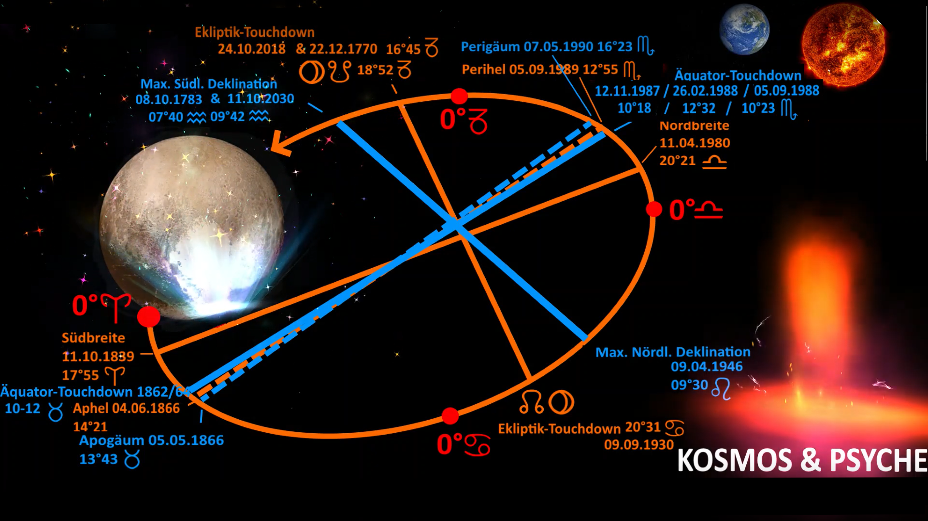

Slide 39
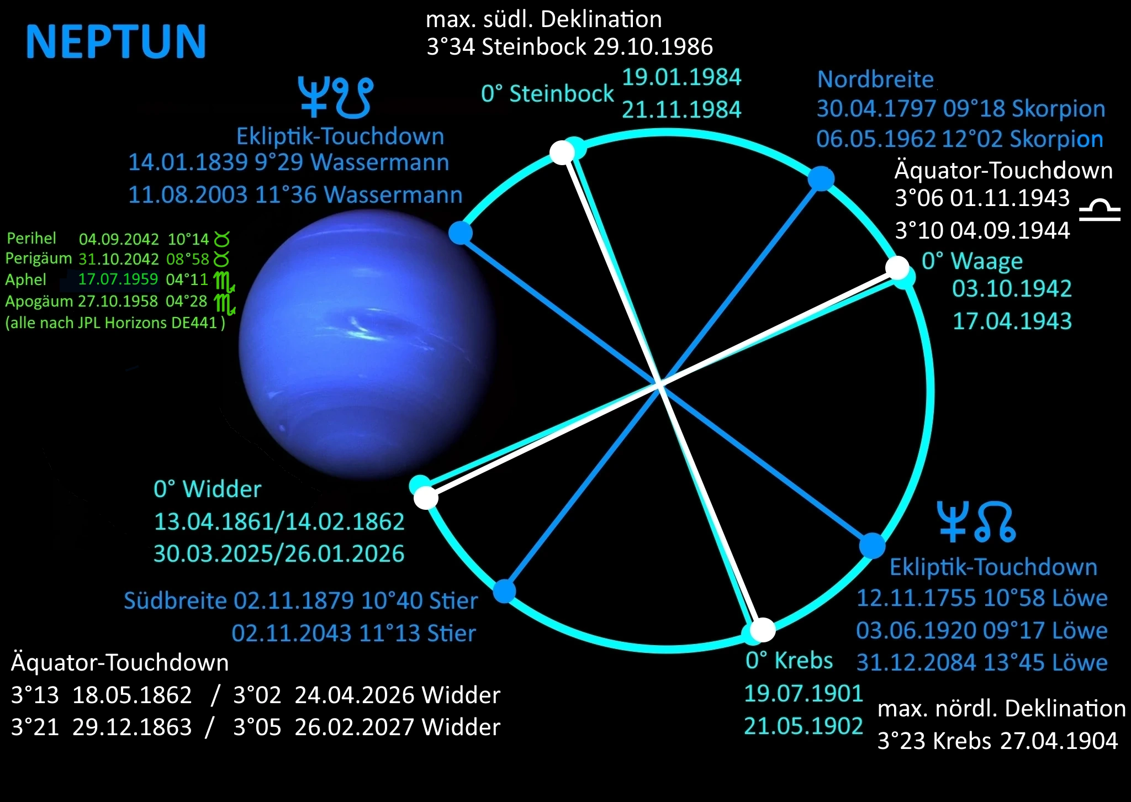

Slide 40
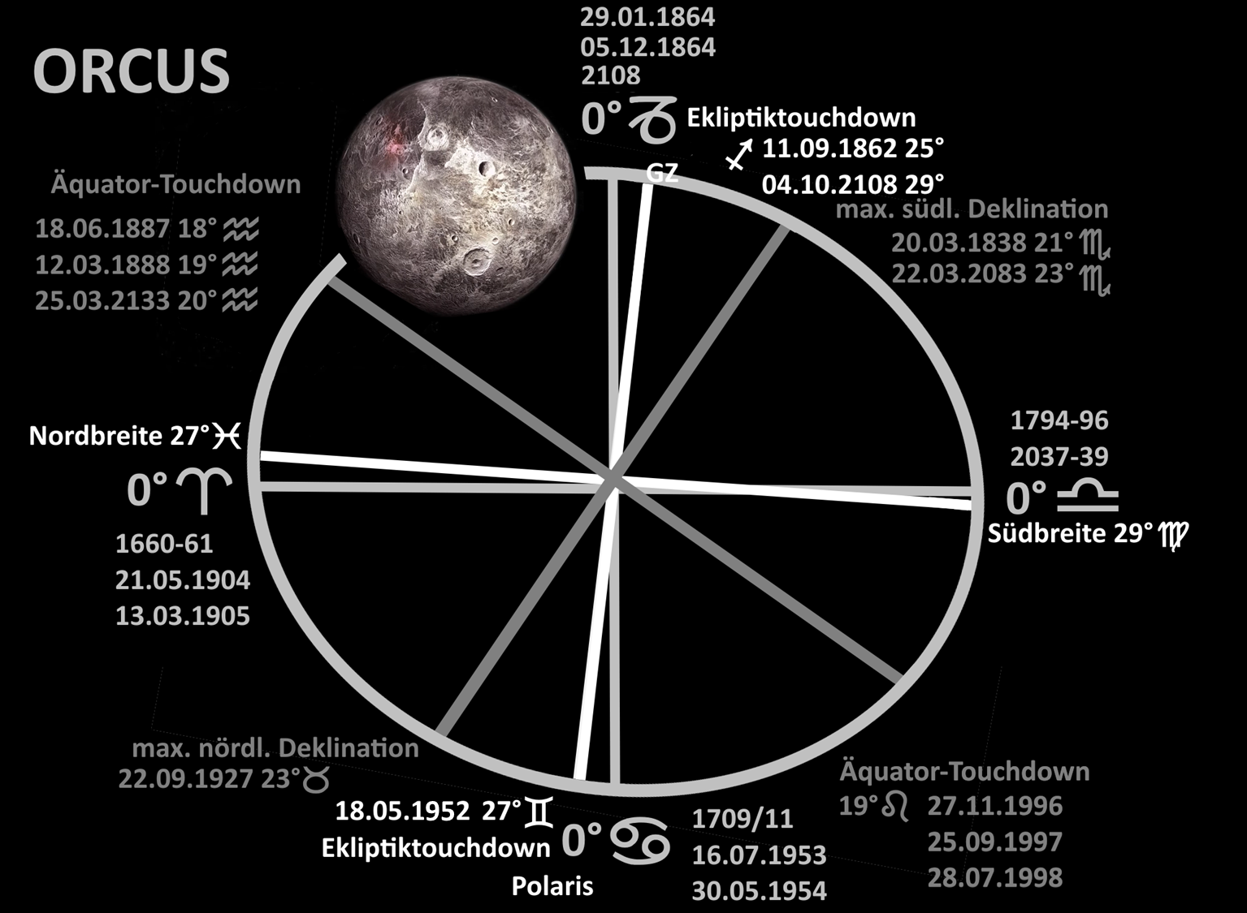
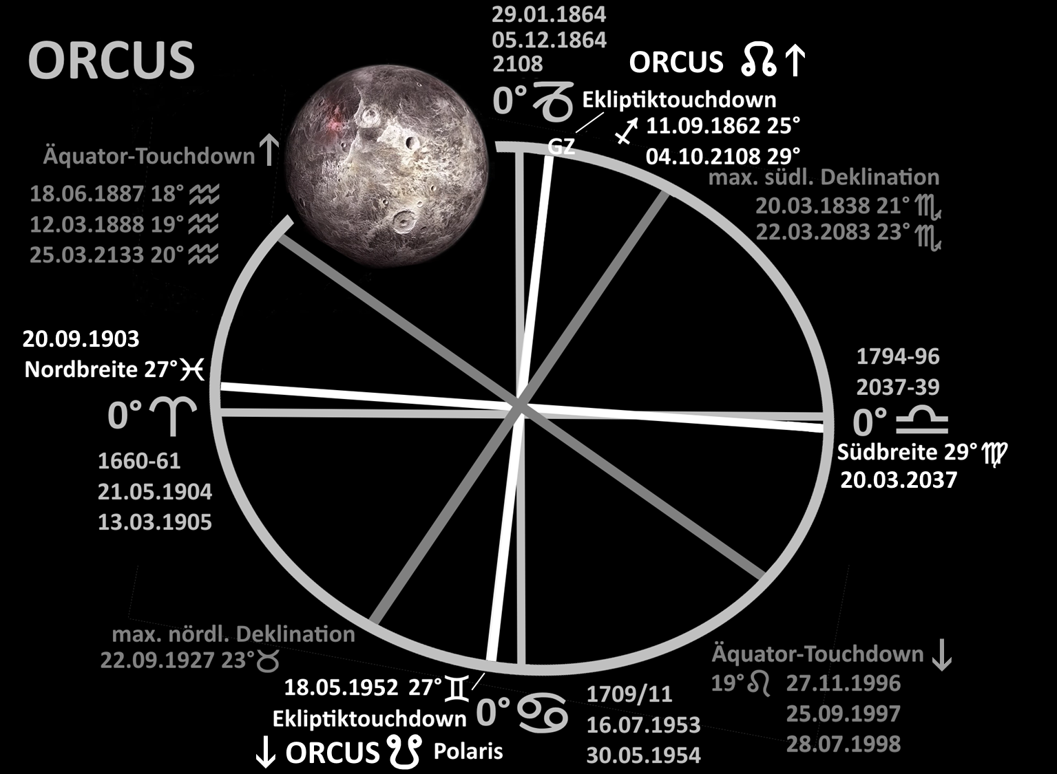

Slide 41
Das Denken von Langsamläufer-Stellien aus – in tropischer - wie Deklinations-Perspektive am Äquator
Jedes 3er Planetenstellium entfaltet sich meist über Jahrhunderte bis Jahrtausende v.a. modifiziert umgesetzt über die Stadien dieser Dreier-Aspektwiederholung
z.B. das Saturn-Chiron-Pluto-Stellium um 1883 Ende Stier / Anfang Zwillinge wiederholte sich im Millenniumshoroskop 30.12.1999 von Pluto-Chiron-Konj. Qcx Saturn bzw. auch über andere Transitauslösungen auf diesen Graden z.B. den global digital vernetzenden Saturn-Chaos-Zyklus 2000 / 2001 auf diesen Graden. Uranus-Neptun-Pluto-Beispiel siehe nächstes Dia
Deklinationsperspektive Langsamläufer-Äquatorstellien bis 0-1° Nord wie Süd
09/1862 Jupiter-Neptun-Pluto globale Entgrenzung der Industrie
11-12/1862 und 06-09.1863: Saturn-Neptun-Pluto Industrialisierungs-Weltherrschaft
10/1966/- 02/1967 Chiron-Ixion-Chaos Studentenrevolution
04/1967 Saturn-Ixion-Chaos 68er
08/1969 Jupiter-Uranus-Ixion
08/2010 Jupiter-Saturn-Uranus: revolutionäre Umwälzung der Gesellschaft (Arabien), digitalisierte Gesellschaft
03/2026 Saturn-Neptun-Eris: konkurrente bis kriegerische neue Ordnung
Auch Deklinationsstellien an anderen Position wie Jupiter-Saturn-Pluto 07/2019 (Corona-Totalitarismus) an deren max. südlicher Deklination innerhalb eines Grades sind beachtlich

Slide 42
Aspektzusammenkünfte des Uranus-Neptun-Pluto-Archetypen nach -576 / -575
21.05.-05 - 24.12.01 Jesus Christus Geburt - Urchristentum
14 x Fische-Uranus Opp. Jungfrau-Pluto von 9,5° - 27,5° → 1 x Widder-Uranus Opp. Waage-Pluto 0°→ (kardinale Umsetzung)
SoFi 01.08.566 Mars-Uranus STE (Großtrigon Neptun – Saturn) Halbquadrat Pluto-Pholus (Nessus) im WAS Islam-Urmacht-SoFi
Frühjahr-Sommer 1456 expansive Türkenkriege auf dem Balkan (Fall Athens und Golubacs, Fehlschlag der Belagerung Belgrads) nach dem Fall Konstantinopels 1453 und Uranus Konj. Pluto (3x exakt 1455/1456 auf 13,5, 13, 12,5°) LÖW Sextil Neptun-Ixion WAA 10 – 12°
06.11.1771 Uranus-Neptun-Pluto-Erdgroßtrigon im Drachenapex auf Sonne-Mond-Venus-Mars SKO fokussierend: Old Money-Urkapitalismus-SoFi → USA
1820/1821 Uranus-Neptun-Konj. SCH Qua. Pluto-Chiron FIS nach zensierenden Karlsbader Beschlüssen 1819, Wendung zum industriellen Aufbau, Griechische Revolution, Hellenismus, dt. nationale Einigungsbemühungen, Zollvereine, Eisenbahngesellschaft
30.04.1893 MoFi der Kinoindustrie: Venus-Jupiter-Sonne STI Opp. Uranus-Mond-SKO im Qcx-Halbsextil zu Neptun-Pluto ZWI und zu Saturn-Teharonhiawako WAA
1954/1955 Uranus KRE Quadrat Neptun WAA in Sextil-Halbsextil auf Pluto-Haumea(-Jupiter) LÖW auslaufend internationalistische Machtzirkel, KI, Bilderberger, EU-Obere, Epstein, Weinstein, Scientology, Gates, Merkel, Xi, Oprah etc.
1965/1966 Uranus Konj. Pluto JUN Opp. Chiron FIS in Sextil-Trigon auf Neptun SKO Machtgruppen der Com-Tech-Digitalisierung, Frauenemanzipation, sexuellen Befreiung hin zur Pornoindustrie, Medizin- und Wissenschaftsgesellschaft
1978/1979 Neptun-SCH Sextil Pluto WAA auf Uranus-SKO in der Halbsumme fokussierend Islamische Revolution, New Economy der Com-Tech und Internet-Krösuse löst Old-Money ab
2012/2013 Uranus WID Qua. Pluto STE in Sextil-Halbsextil auf Chiron FIS auslaufend AfD, Rechtspopulismus
2022/2028 Die Schattenweltenheilung durch Neptun = Uranus / Pluto meist in einer Trigon-HS zu einem neuem Erd-Licht-Kreis

Slide 43
Beispiel für 3er-Stellien
Uranus-Neptun-Pluto -576 / -575 Hochkultur und Religionsgründungen
Jupiter-Pluto-Chaos 1483 Weltreisen, Kolonialisierung, Globalisierung
Jupiter-Saturn-Uranus 1623 1. Rechenmaschine Schickards als Pionier der später elektronischen Gesellschaft
Ixion-Sedna-Pluto 1815/1816 Wiener Kongress und Restauration
Chiron-Sedna-Pluto 1818 Kommunismus-Finsternis
Saturn-Chiron-Pluto 1819/1820 Restauration, Karlsbader Beschlüsse
Chaos-Orcus-Varuna 1862 Industrialisierung mit autoritären Überwachungen & zerstörerische Erfindungen
Jupiter-Chiron-Neptun 1882
Saturn-Chiron-Pluto 1882/1883 Eugenik, Genozid-Mindset, Heil- und Pflegeanstalten, Krankenversicherung D
Jupiter-Neptun-Pluto 1894 Kinoindustrie, globale Expansion der Massenmedien
Jupiter-Haumea-Pluto expansive, zulaufstarke Machtzirkel 1955/1956
Jupiter-Uranus-Pluto 1969 Mondlandung, gesellschaftliche Umwälzung
Saturn-Uranus-Neptun 1989 / 1990 Globalisierung, neuer fundamentalistischer Islam
Jupiter-Chiron-Neptun 2009 Gates Impfregime, Pandemievorbereitung
Jupiter-Saturn-Pluto 2020 Totalitäre Gesellschaftsordnung

Slide 44
Das Denken von den Kulturgründungen der Venusfinsternisse aus
Alle paar Jahre ergibt sich eine Sonnen- und Mondfinsternis im 5° Orbis zur Venus (weitere Planeten wie Mars, Merkur oder Jupiter im Aspekt oder Stellungen auf Regulus machen die Kulturgründung noch größer (siehe: amerikanischer Old Money-Urkapitalismus 6.11.1771, Kinoindustrie 30.04.1893, 60ies Musik- / Mode-Kultur und Neoliberalismus 05.02.1962, ComTech-New Economy / New Money 22.08.1979).
Diese Charts begründen durch die ganze Geschichte immer wieder neue lukrative, zulaufstarke, beliebte Neukulturgründungen mit neuem Geldverdienen - abhängig von den auch durch Asteroiden bestimmten Chartinhalten
- am Nordknoten direkt nach außen in die zukünftige Gesellschaft hinein
am Südknoten über Reflektionen zu neuen Geldtheorien und zur Karmabearbeitung
zuletzt 05.06.2020 / 08.11.2022: Geldverdienen mit der KI, nächste 02./17.08.2027.
Weitere: USA-Gründung 1776; Frz Revolution 1789; Chemie-Öl-Pharma-Elektrotechnik 1862; Automobilindustrie 1886; Kinoindustrie, modernes Schauspiel 1893; Suffragetten 1903; Hitlerjugend, BDM 1936; Weltkriegsraubzüge, Heilpraktiker D 1938; Familientherapie / -aufstellungen & Selbsterfahrungsgruppen 1966; Web 1.0 1994; Web 2.0 & Social Media 2005; Lügenhypes-Eliten-SoFi NGOs, Klima, Flüchtlinge, 15 min Städte, 2010; Corona Alternative Rechte 2012
Ganze Liste: siehe www.werner-held.de/pdf/venusfinsternisse.pdf

Slide 45
Die spezifischen Wirkungsabfolgen
Bestimmte spannungsreich aspektierte Große Kometen-EHs sind die stärksten, unaufhaltsamen Trigger von Langsamläuferzyklen / Epochen, um die sie entdeckt wurden, sie werden durch entwurzelnde, kometenhaft aufsteigende Individuen gepusht
Jährlich: Letzte Finsternissaison → Neumond → Ereignis. Dabei gibt es astrogeographisch besondere Wucht-Verdichtungspunkte, die zu einem Ereignis drängen
Ingress → Ereignisauslösung der zunehmenden Entfaltung des Ingresshorokops (Ingress ist durch SoFi, MoFi und laufenden Neumond zuvor gerahmt
Zyklen → entfalten sich gemäß der Konjunktionshoroskope schrittweise über die akuten spannungs- bzw. harmonische Stadien 30°, 45°, 60°, 90°, 120°, 135°, 150°, 180°, 210°, 225°, 240°, 270°, 300°, 330°, 360°, dazwischen eher unterschwellig.
Besondere Spannungs-Verdichtungen ergeben sich zu Neu mit Alt konfrontierenden Oppositionszeiten, der Überkompensationen von eigentlich verschlankende Reviersicherungen erfordernden Reduktionskrisenquadraten und auch zu Epochen- / Zyklenenden, sie werden inbesondere bei den Tiefpunkten des Indexes des gesamtzyklischen Gleichgewichts der 10 Langsamläufer (Barbault, Ganeau) siehe 1914, 1939, 1977-80 , 2014 – 22 von Kriegsgewinnlern genutzt, die ihre eigenen irrsinnig hohen Macht- und Geldverlustängste mittels Angst- und Kriegs-Propaganda zum Krisen-Abkassieren der Masse nutzen. Sie nutzen dabei als Macher die lähmenden Ängste der Bevölkerung von dem Zyklusende und dem Neuen und zünden dunkle intuitiv auch das innewohnende Zerstörungspotenzial des neuen Zyklus

